Slide 1
МИНИСТЕРСТВО ОБРАЗОВАНИЯ РЕСПУБЛИКИ МОРДОВИЯ
ПОРТФОЛИО
Комарова Анатолия Михайловича
тренера – преподавателя
по лыжным гонкам Муниципального учреждения
дополнительного образования
«Детско – юношеская
спортивная школа №1»
г.о. Саранск

Slide 2
Образование: Высшее
ФГБОУ ВПО «МГПИ им. М. Е. Евсевьева, факультет «Физическая культура» дата выдачи 15.07.1988 года
Стаж педагогической работы: 35 лет
Общий стаж работы: 42 года
Наличие квалификационной категории:
Первая категория
Дата последней аттестации:
26.03.2019г.

Slide 3
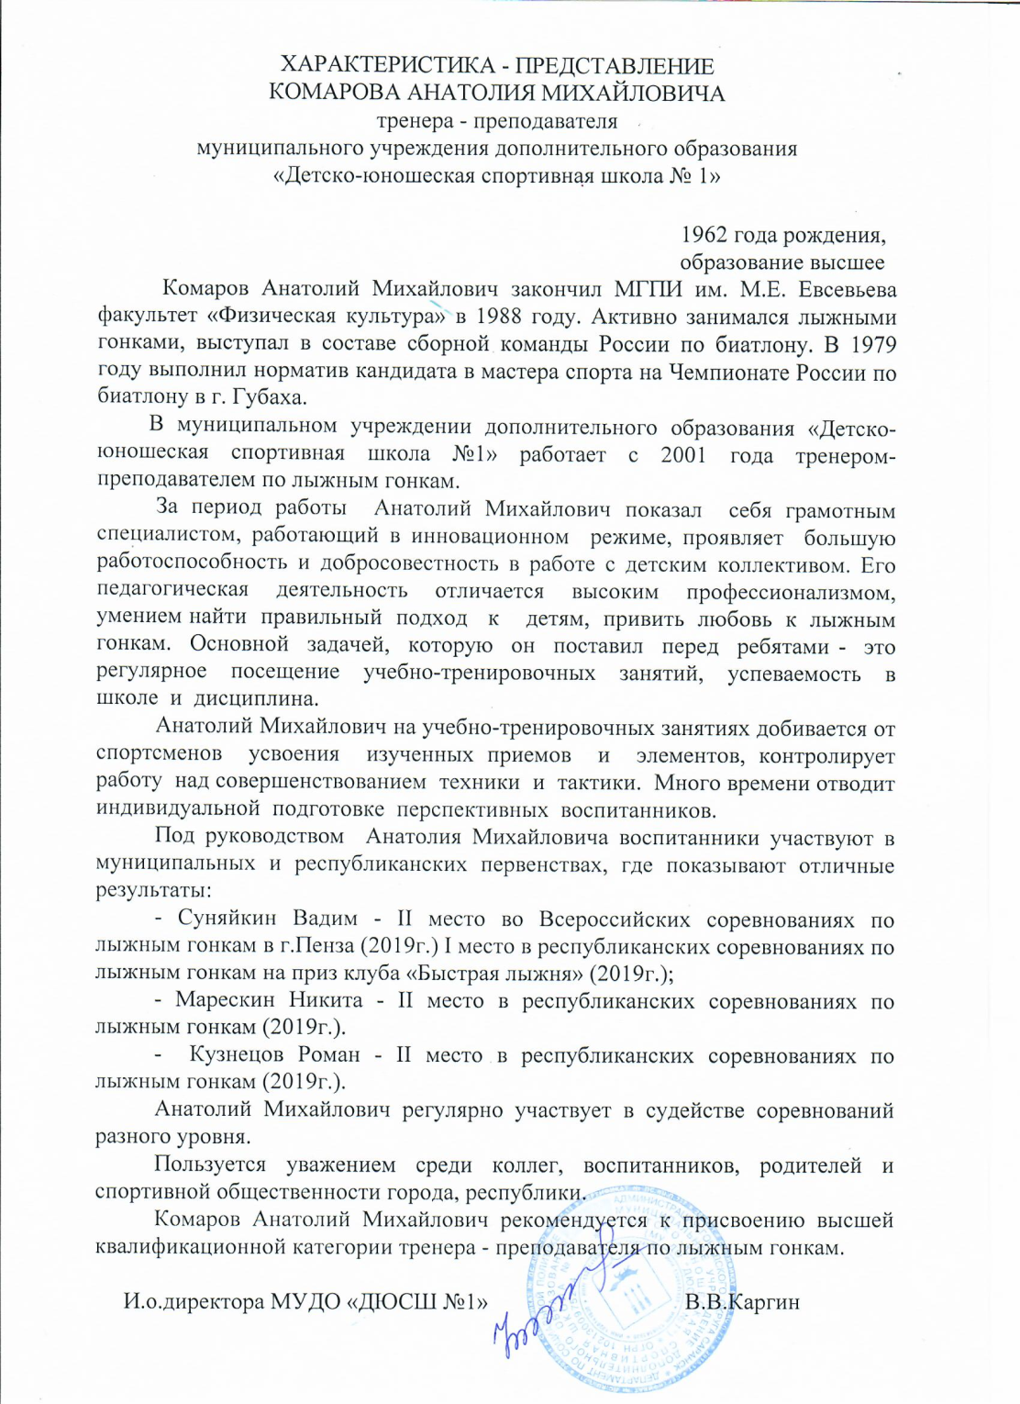

Slide 4
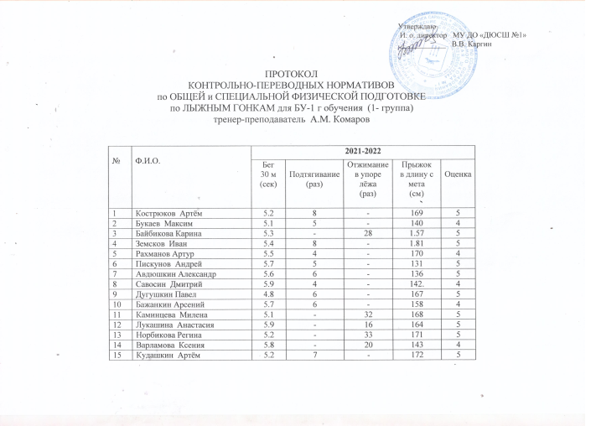
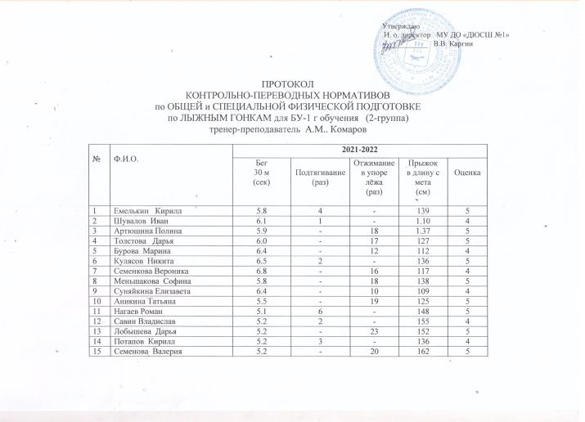
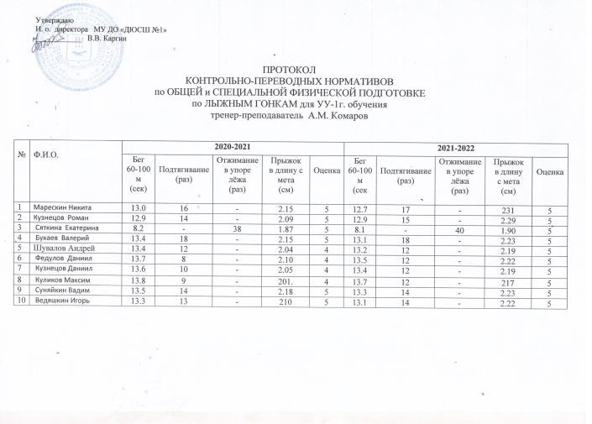
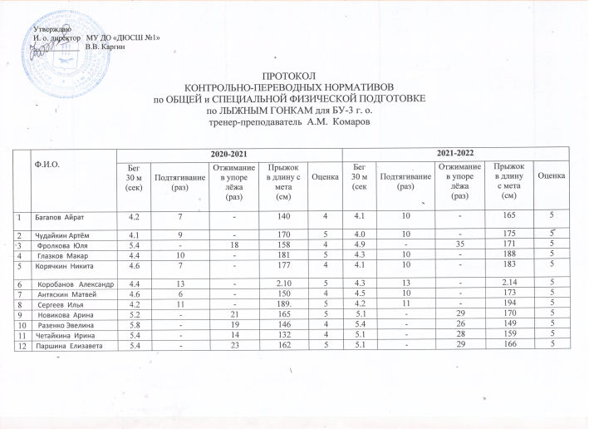
2.Степень обеспечения повышения уровня подготовленности воспитанников

Slide 5
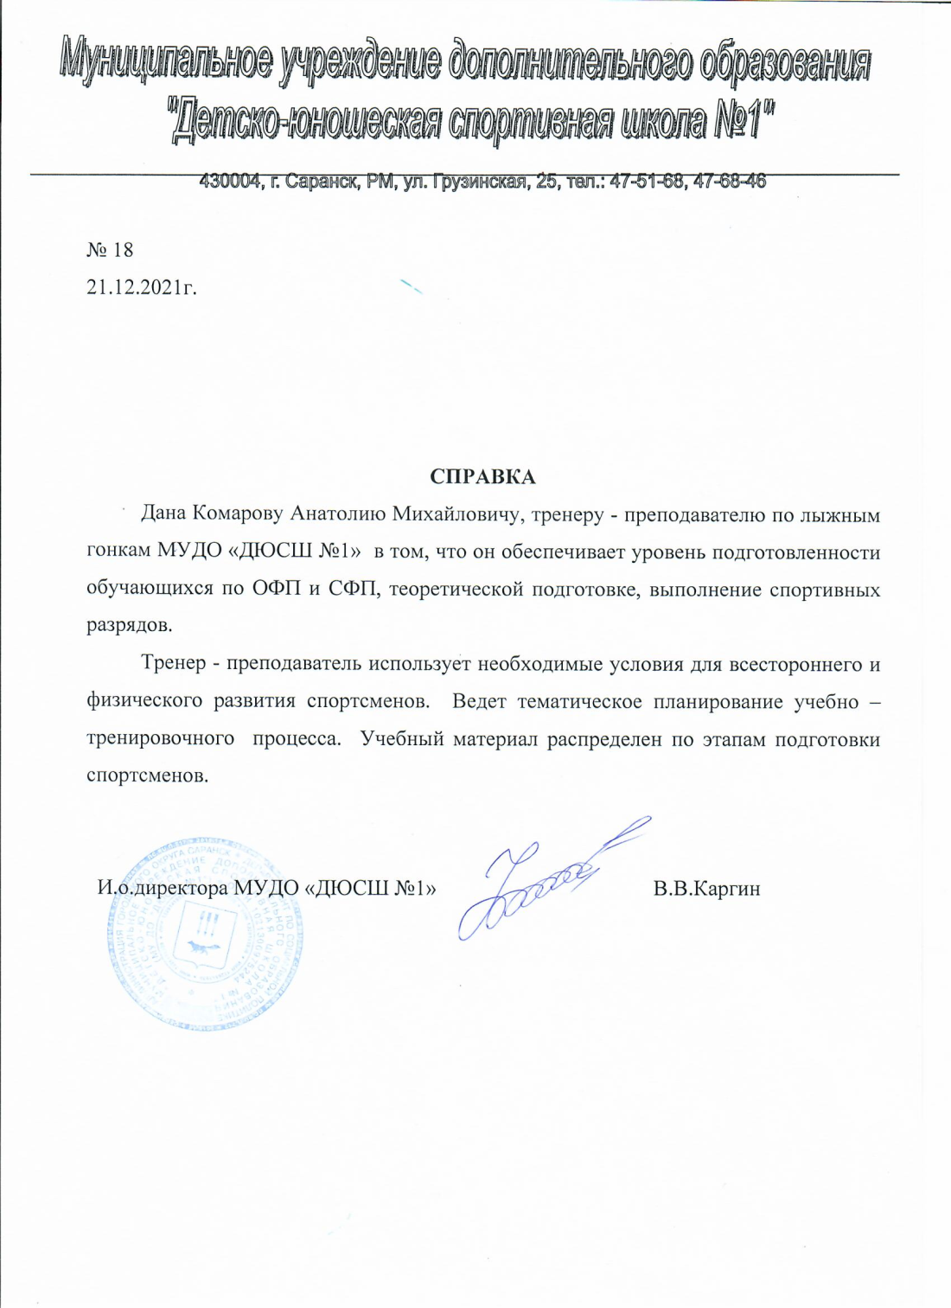

Slide 6
3.Сохранность контингента воспитанников на этапах спортивной подготовки
Группа, год обучения | 2020 – 2021 учебный год |  |  | 2021– 2022 учебный год
 | В начале года | В конце года | % | В начале года | В конце года | %
УУ– 1 | 10 | 10 | 100 | 10 | 10 | 100
БУ – 3 | 14 | 13 | 95 | 14 | 13 | 95
БУ – 1 | - | - | - | 15 | 13 | 90
БУ – 1 | - | - | - | 15 | 13 | 90

Slide 7
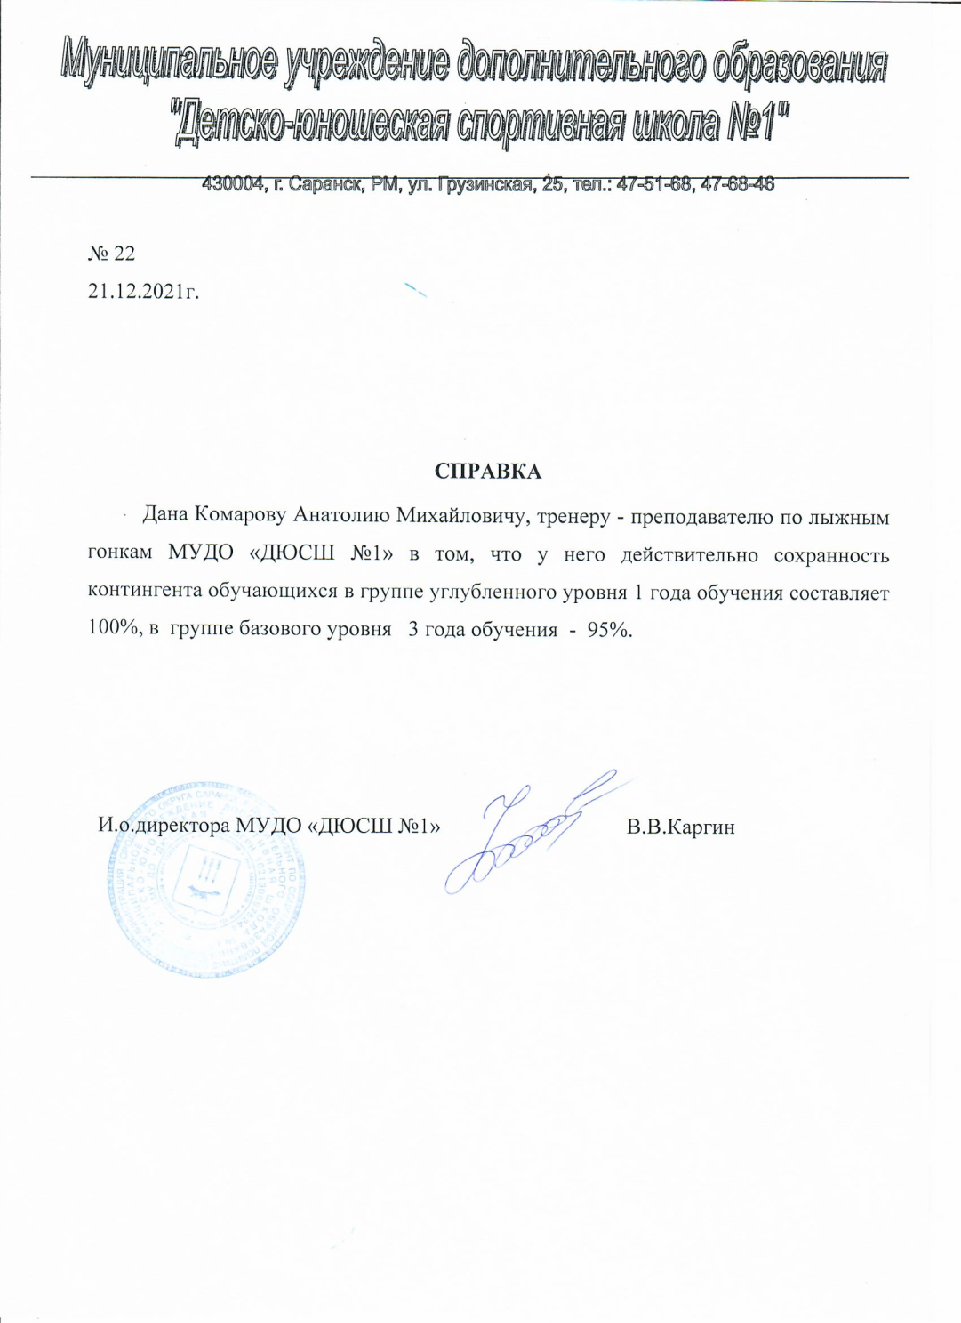

Slide 8
4.Результаты анализа текущей документации
Согласно нормативных документов, имеется следующая учебная документация:
Журнал учета работы учебных групп
Личные дела на обучающихся (заявление, личные карточки)
Протоколы контрольных переводных нормативов
Календарный план спортивно-массовых мероприятий
Протоколы, положения соревнований
Учебные планы и рабочий план конспект
План воспитательной и культурно-массовой работы с обучающимися
Перспективный план

Slide 9
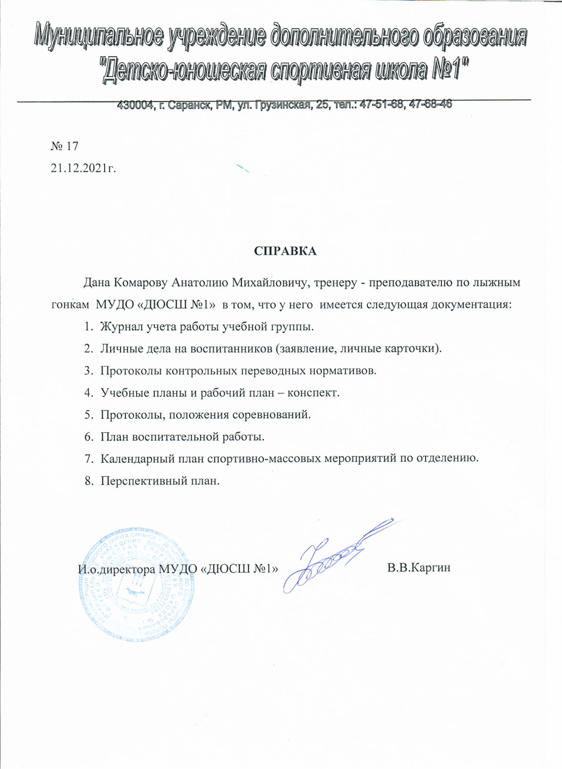
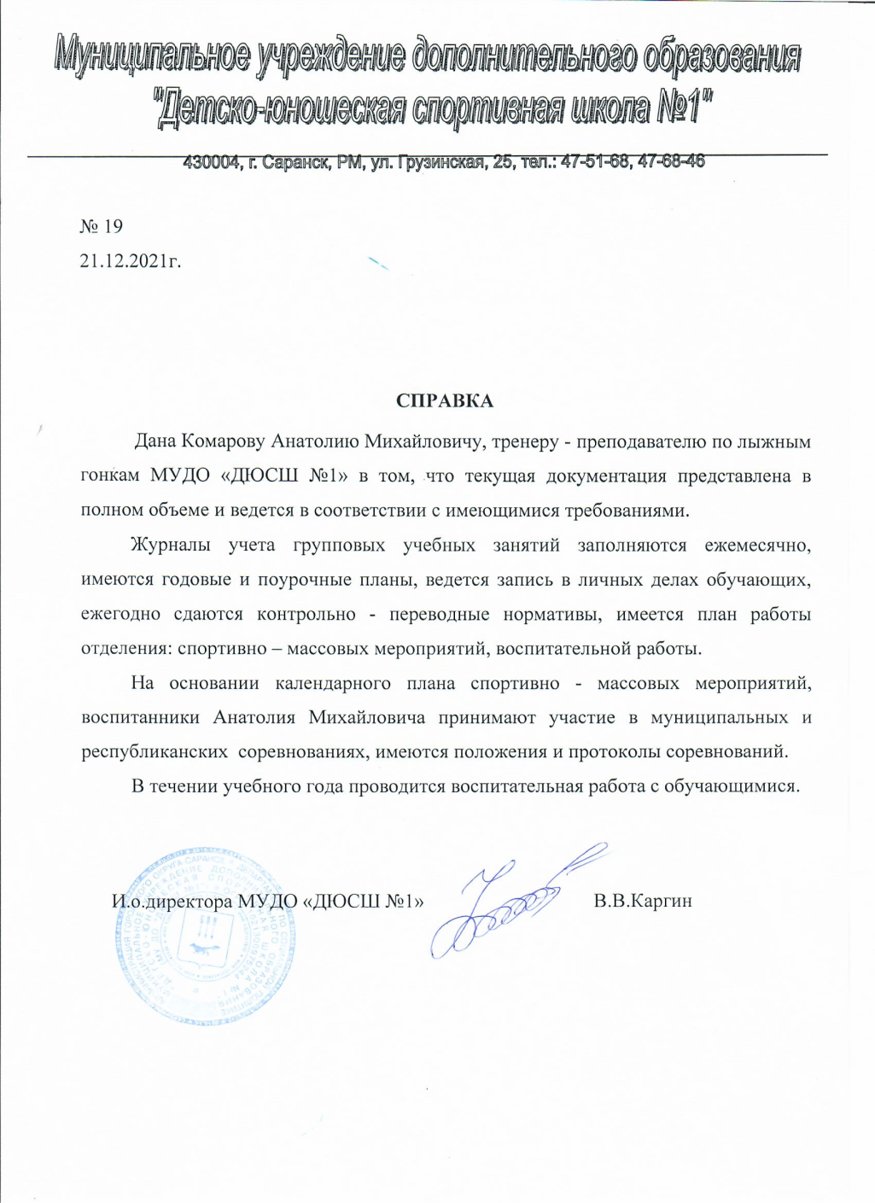

Slide 10
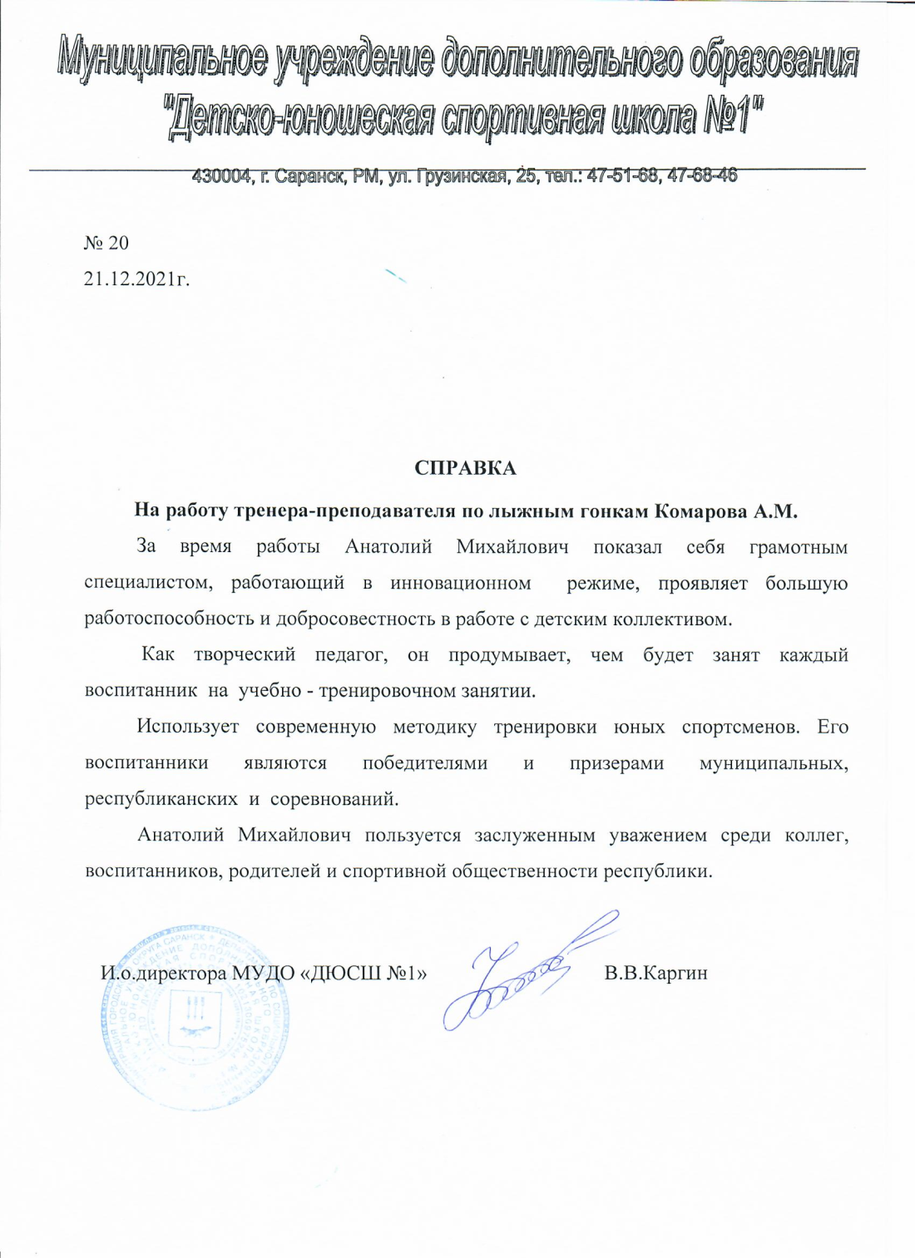

Slide 11
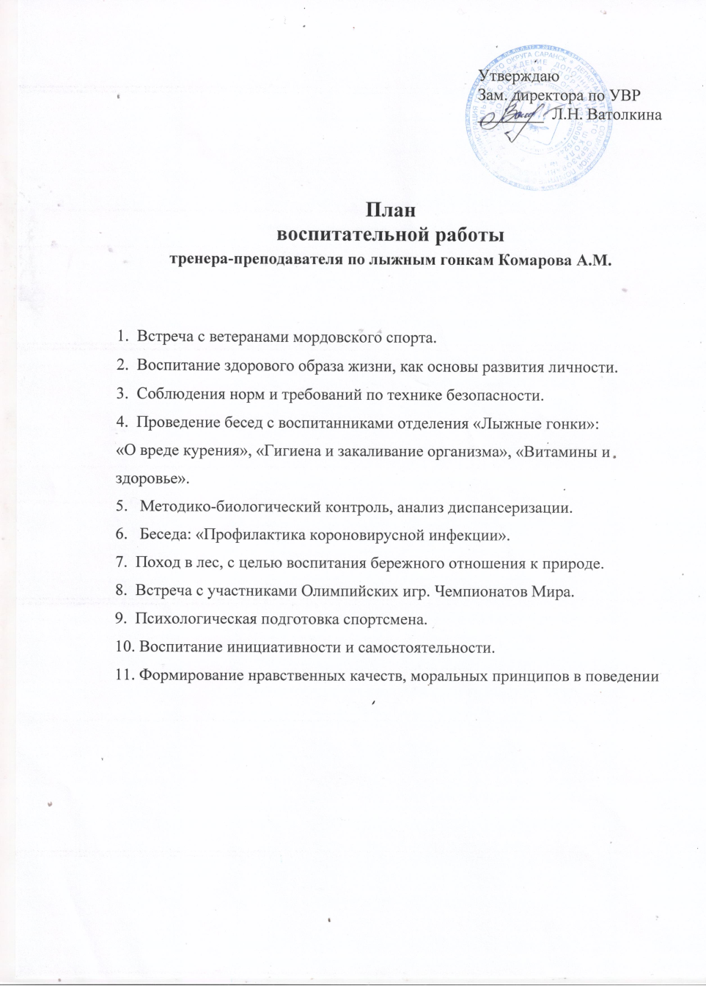
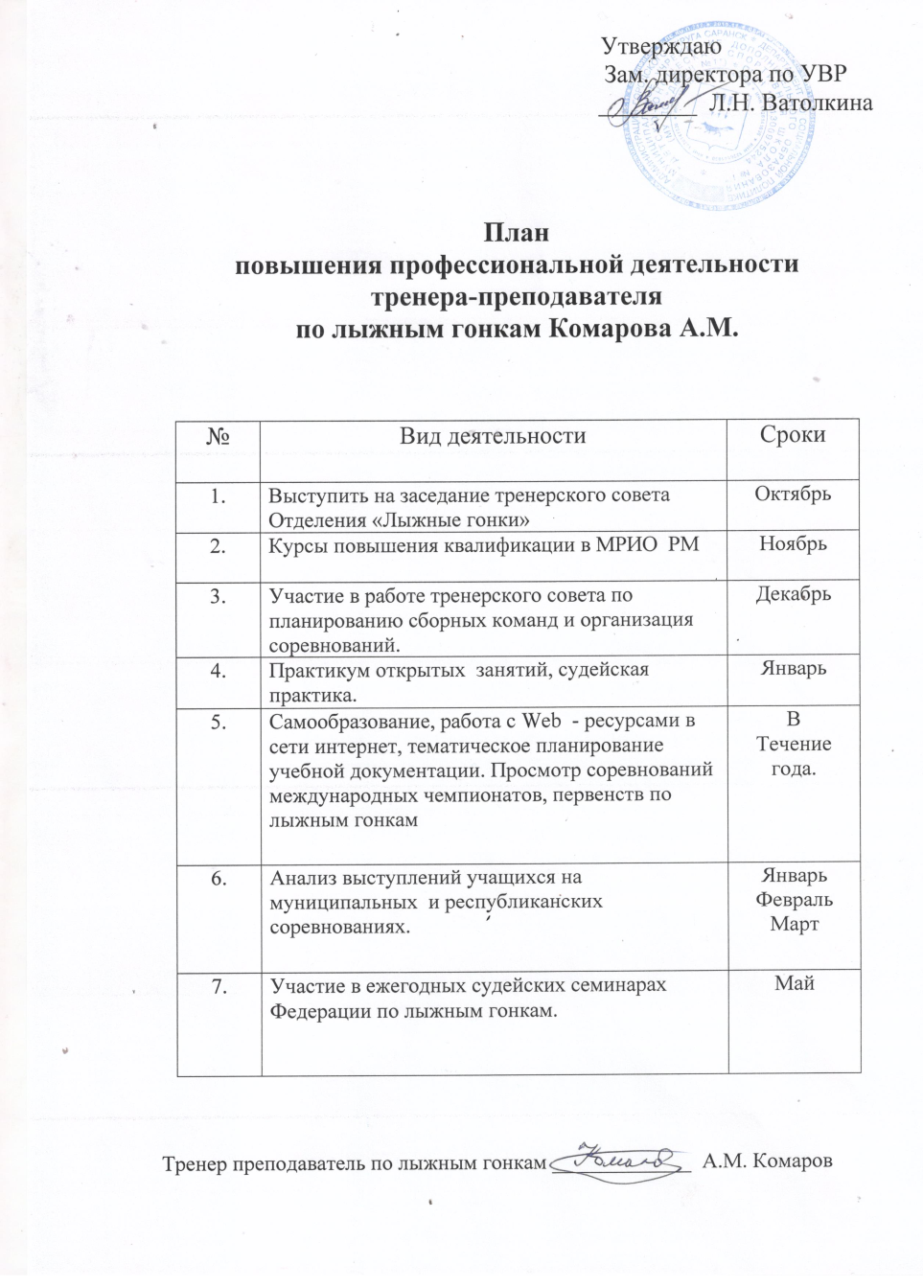

Slide 12
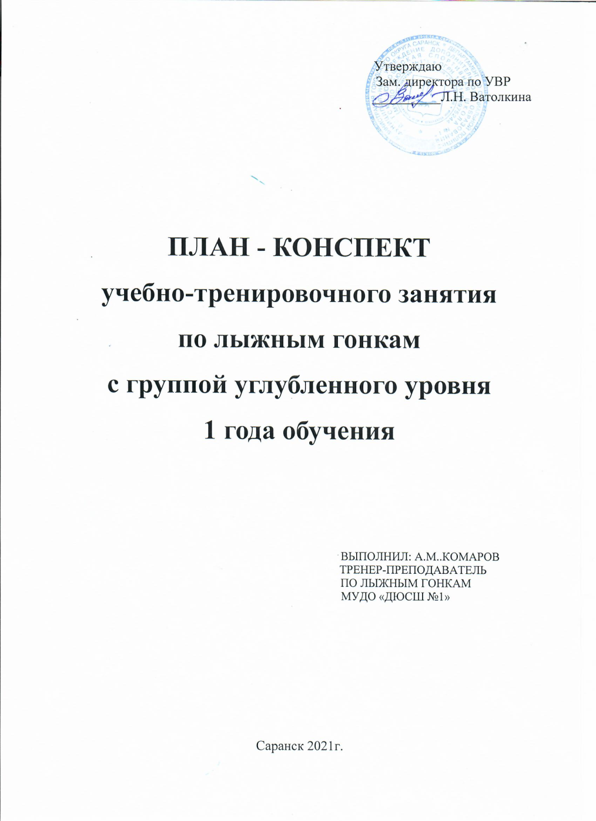
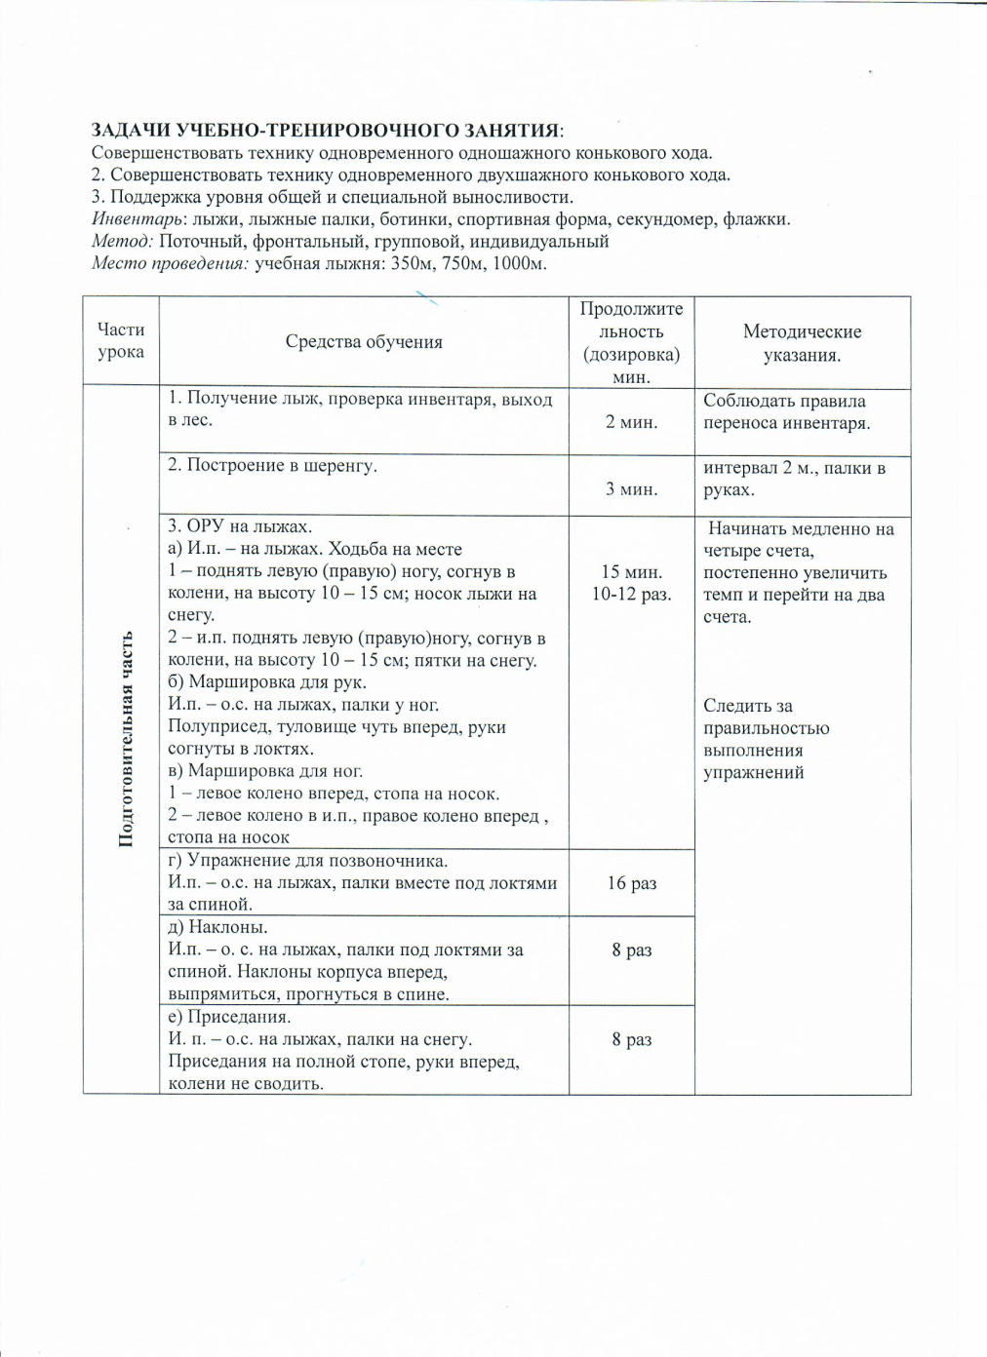

Slide 13
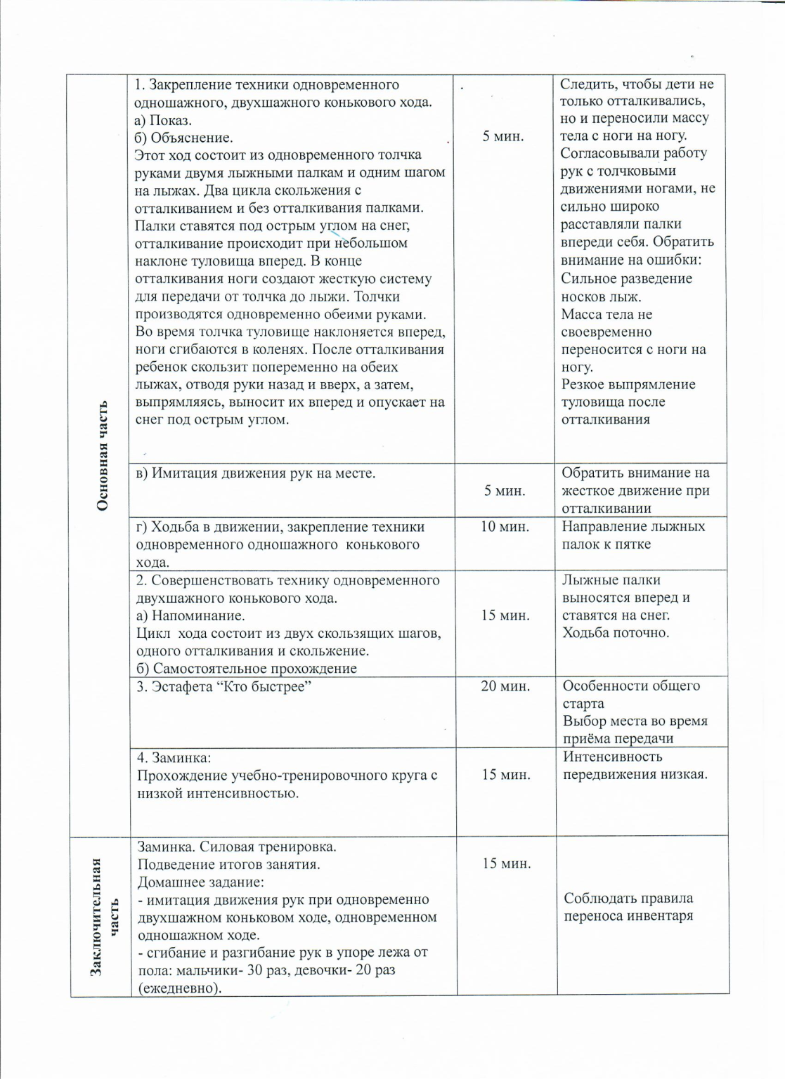

Slide 14
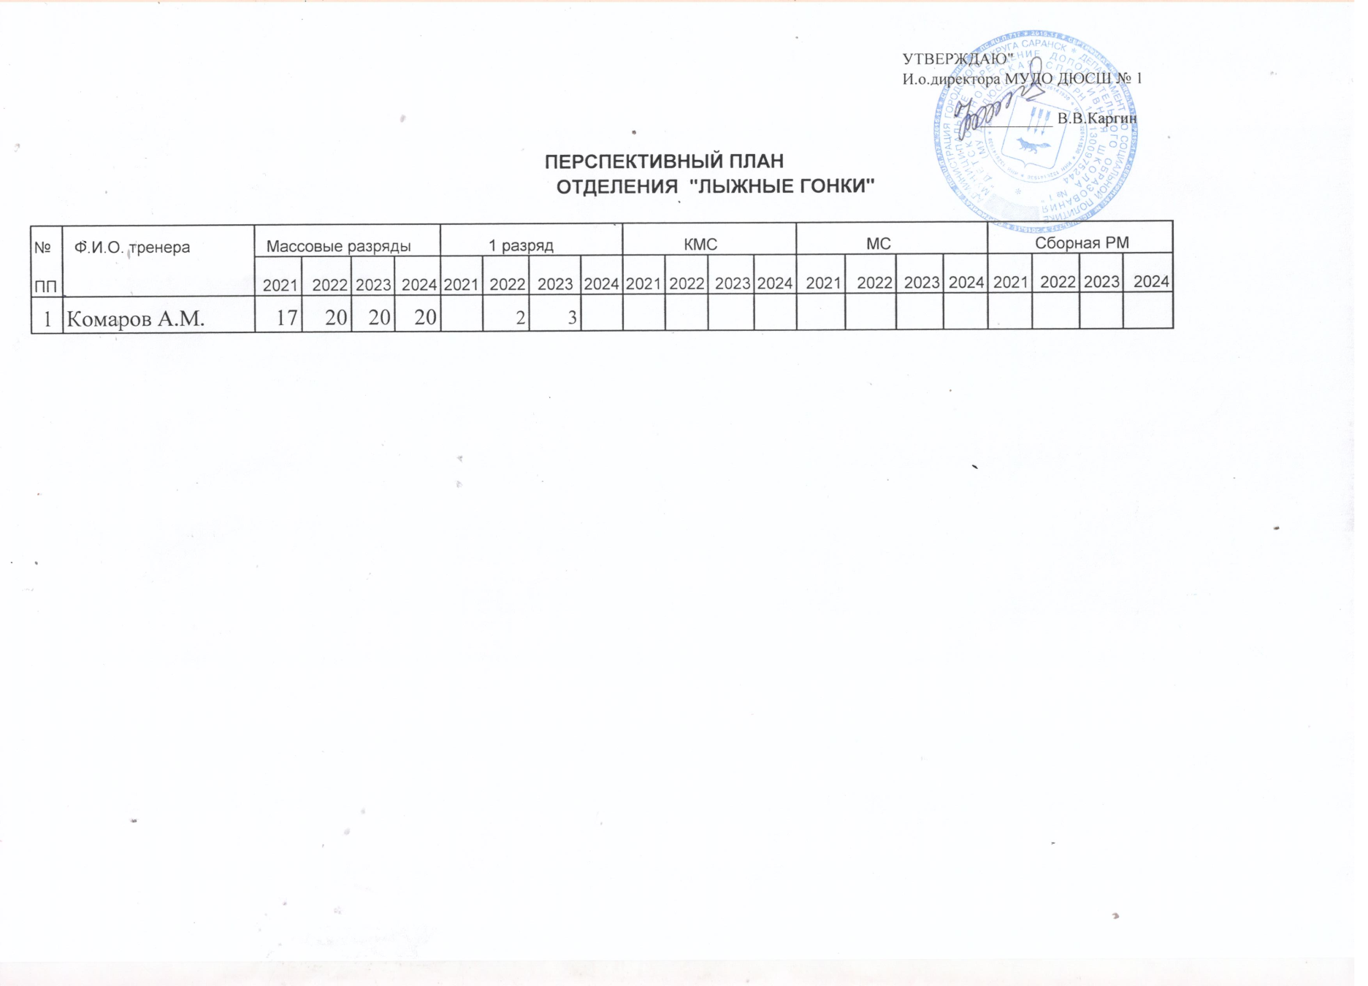

Slide 15
6. Выполнение воспитанниками требований для присвоения спортивных званий и разрядов
Спортсмены выполнили:
I юношеский разряд: 10 человек
II юношеский разряд: 12 человек
III юношеский разряд: 8 человек
I разряд: 2 человека
II разряд: 3 человека
III разряд: 4 человека

Slide 16
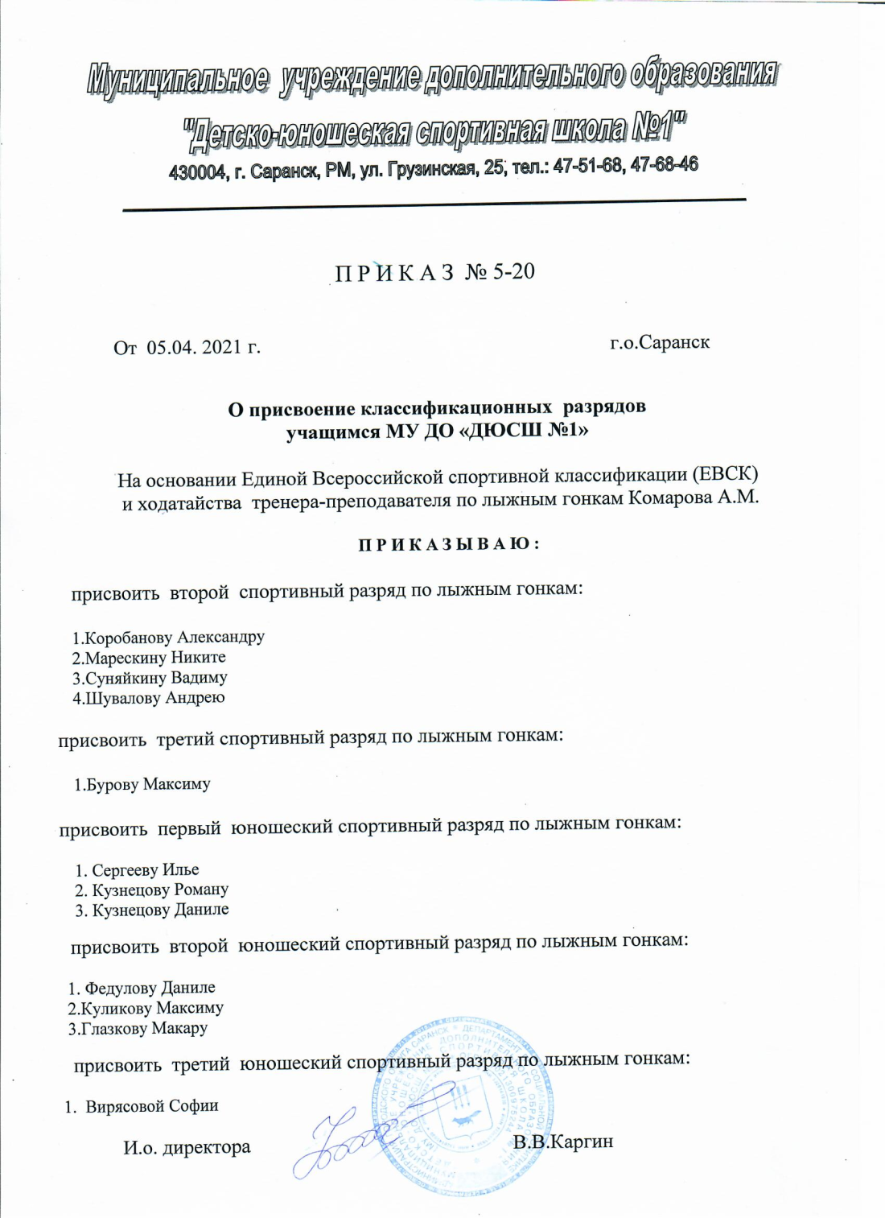

Slide 17
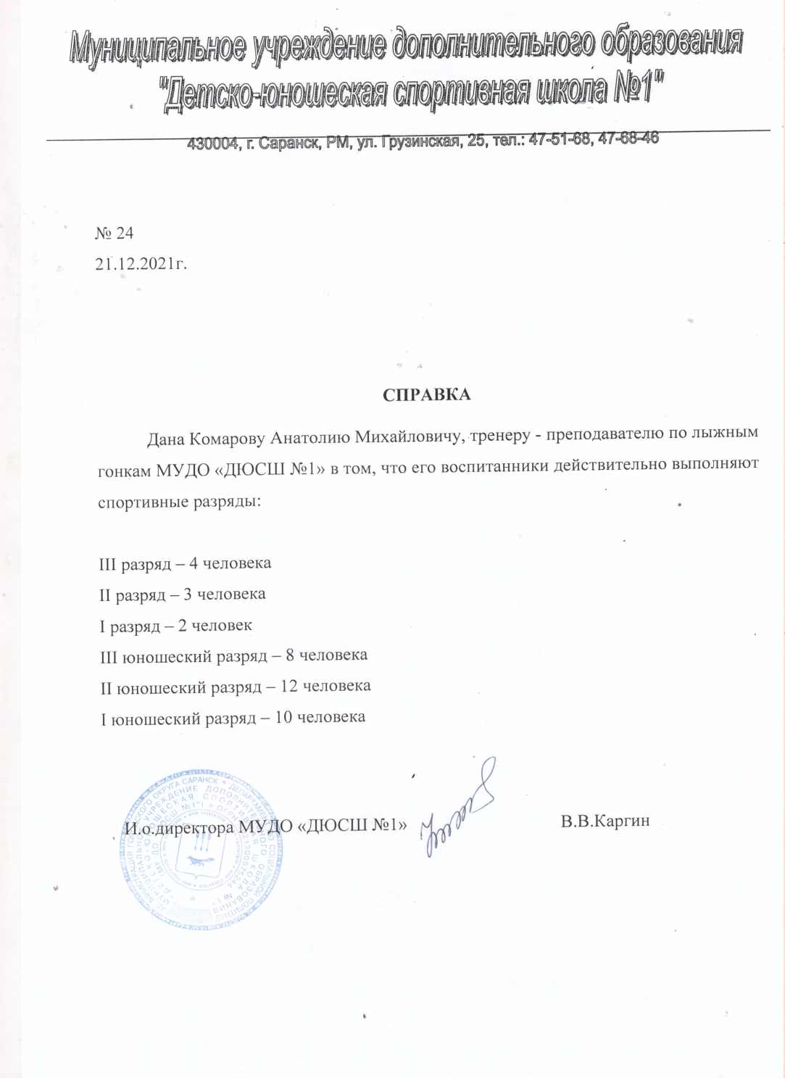

Slide 18
7.Проведение открытых мастер-классов, мероприятий
На уровне образовательной организации
Провел мастер-класс для тренеров-преподавателей ДЮСШ №1
по теме: «Совершенствование техники конькового хода» 20.12.2021г.

Slide 19
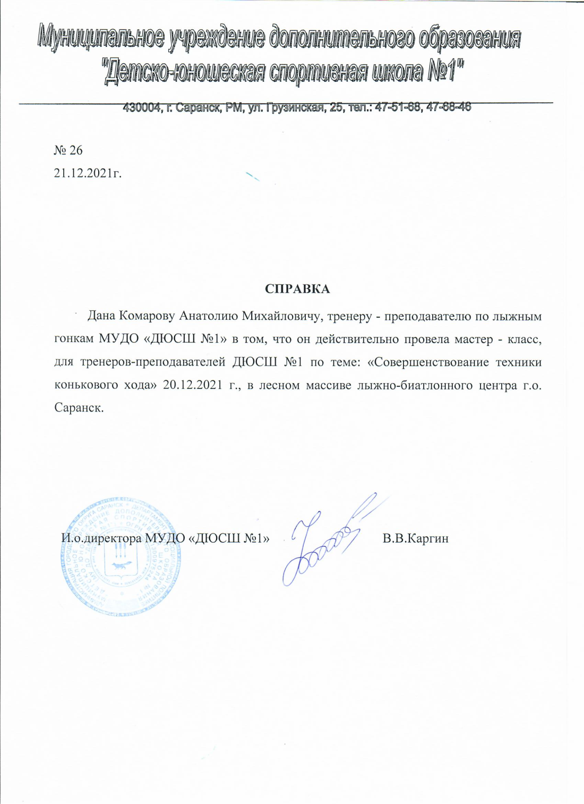

Slide 20
8.Выступления на заседаниях методических советов, конференциях, педагогических чтениях, семинарах, секциях.
На республиканском уровне:
Является судьей первой категории, обслуживает соревнования республиканского и Всероссийского уровня по лыжным гонкам, биатлону, легкой атлетике, ГТО.

Slide 21
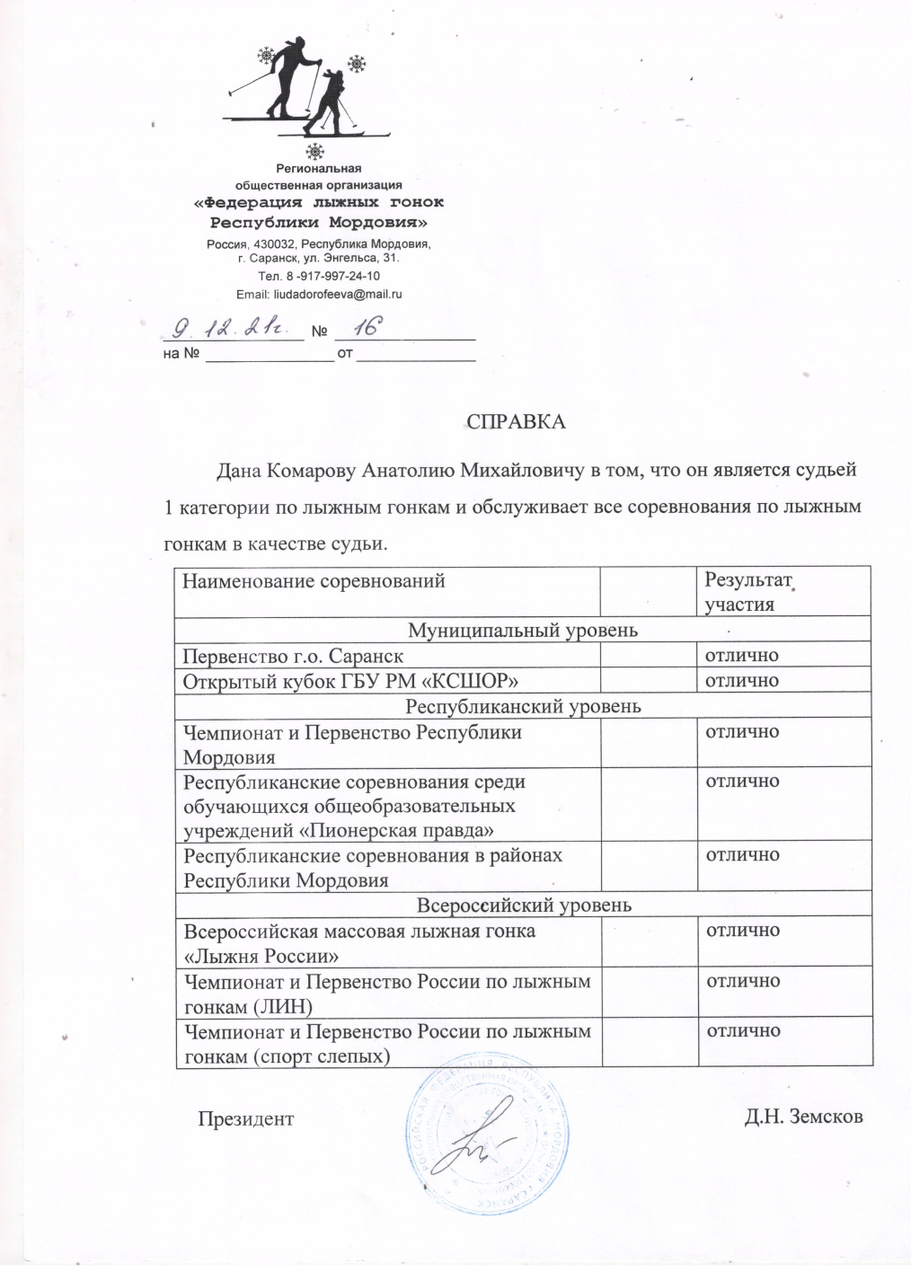
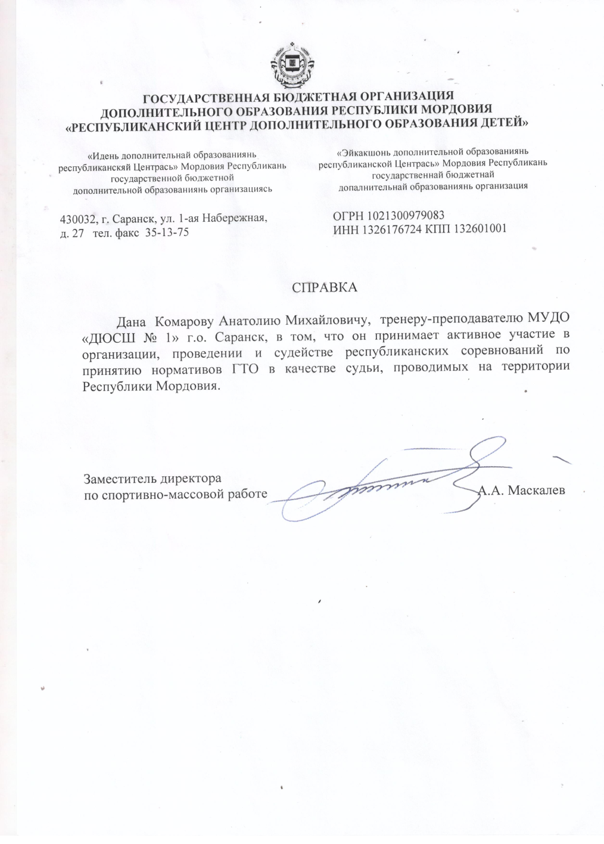

Slide 22
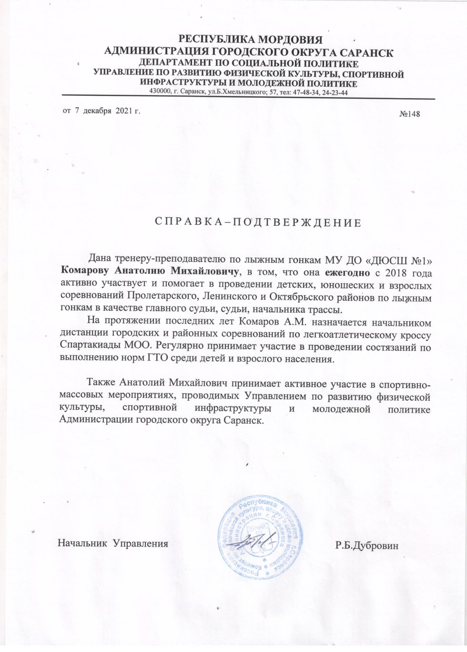
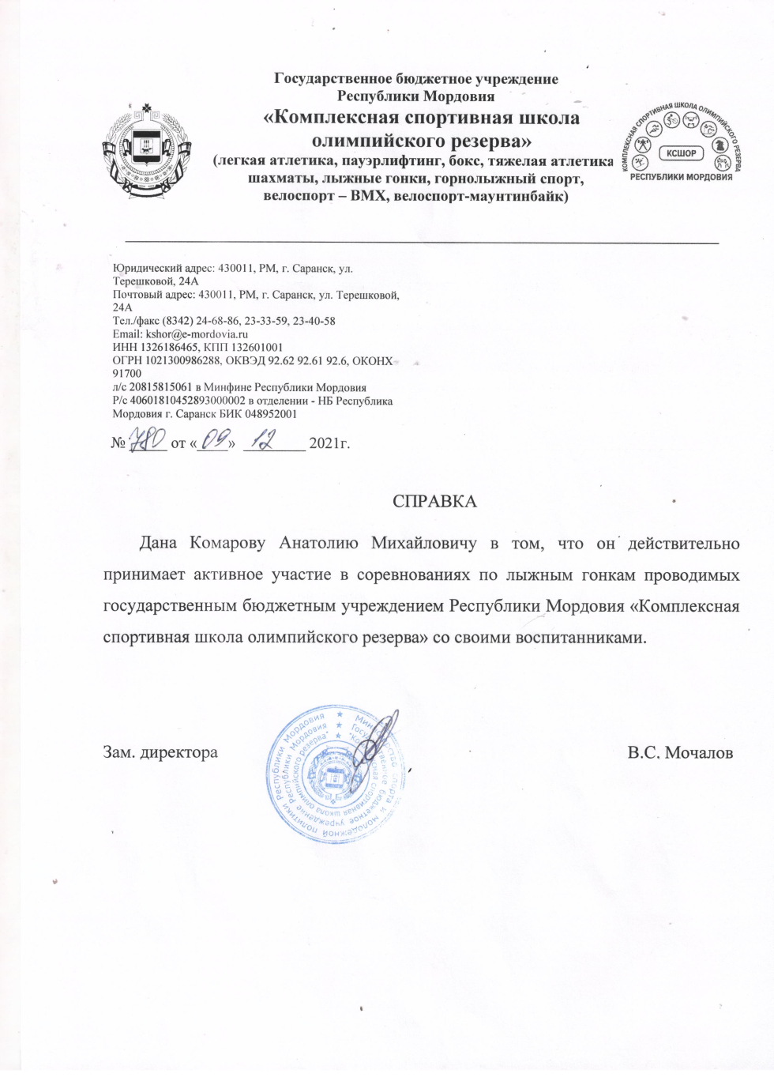

Slide 23
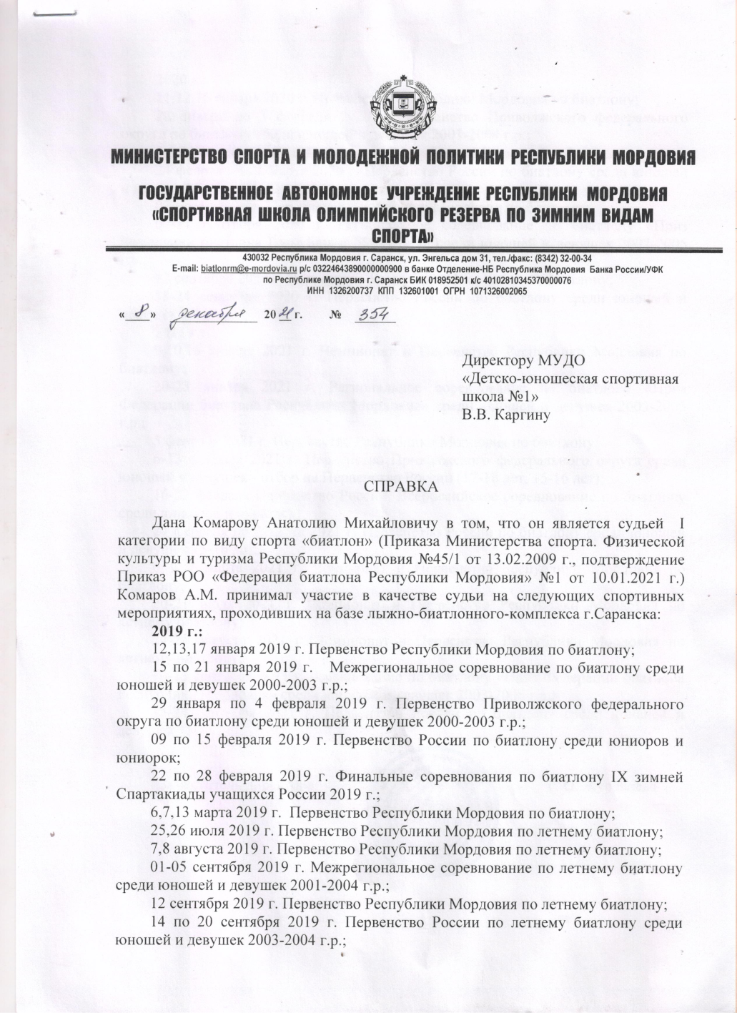
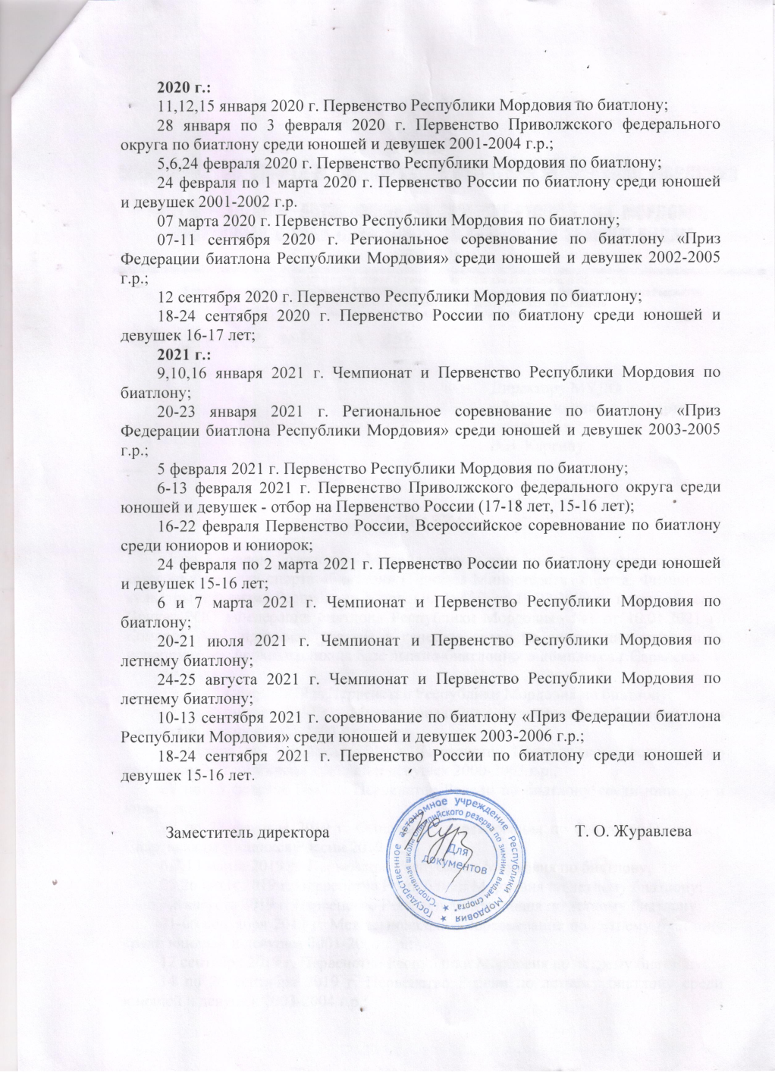

Slide 24
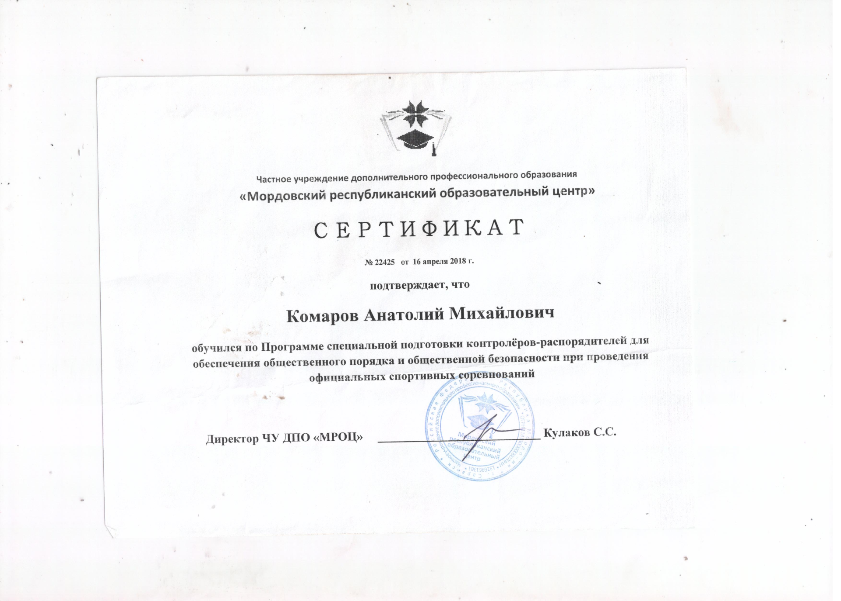

Slide 25
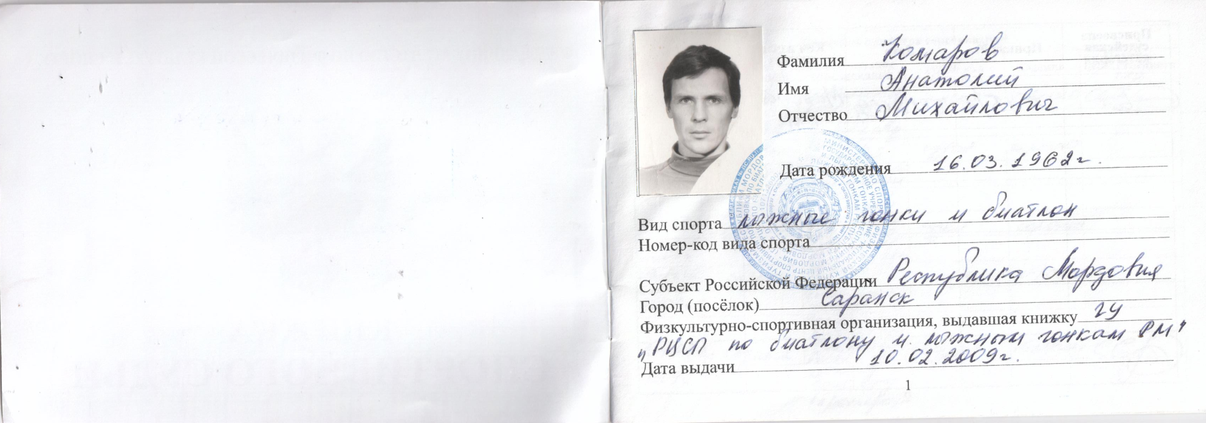
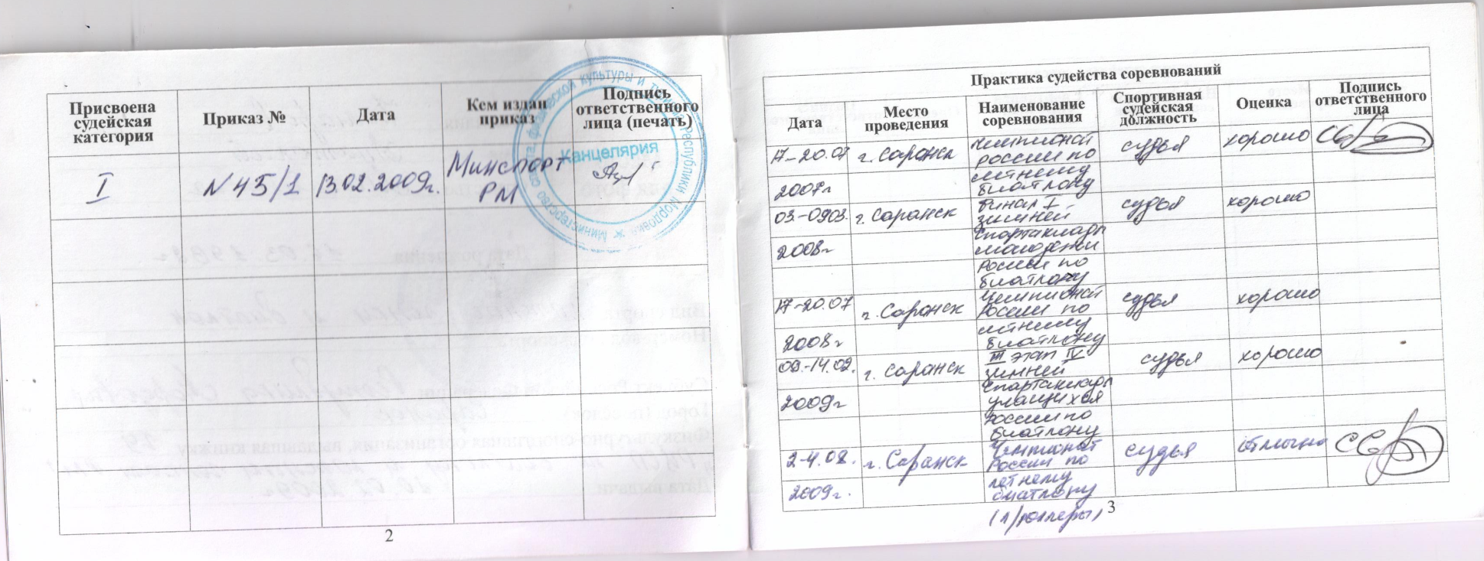

Slide 26
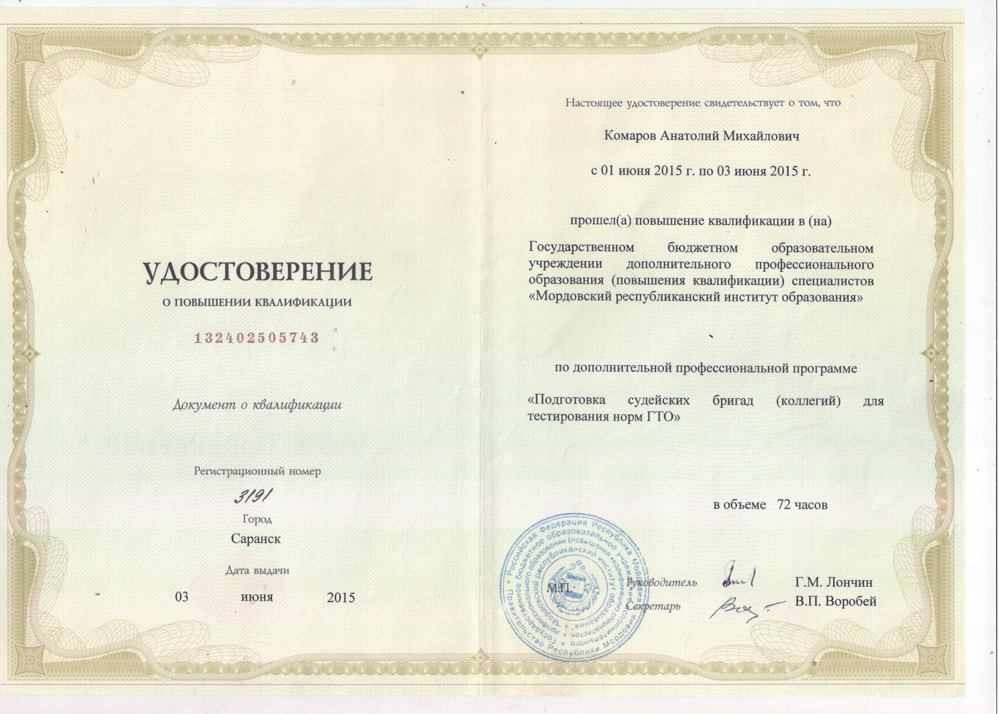

Slide 27
9.Результаты участия воспитанников в официальных соревнованиях
НА МУНИЦИПАЛЬНОМ УРОВНЕ:
ШУВАЛОВ АНДРЕЙ – I место в открытом первенстве ДЮСШ по легкоатлетическому кроссу 2021г.
СЕРГЕЕВ ИЛЬЯ – II место в открытом первенстве ДЮСШ по легкоатлетическому кроссу 2021г.
НА РЕСПУБЛИКАНСКОМ УРОВНЕ:
СУНЯЙКИН ВАДИМ:
– I место в республиканских соревнованиях по лыжным гонкам на приз газеты «Пионерская правда», 2020 г.
– II место в республиканских соревнованиях по лыжным гонкам на приз газеты «Пионерская правда», 2020г.
– I место в республиканских соревнованиях по лыжным гонкам 2019г.
– I место в республиканских соревнованиях по лыжным гонкам 2019г.
– III место на Первенстве Республики Мордовия по лыжным гонкам 2019г.
– I место в республиканских соревнованиях по лыжным гонкам 2020г.
– I место в республиканских соревнованиях по лыжным гонкам 2018г.
– II место в республиканских соревнованиях по лыжным гонкам 2018г
– III место в республиканских соревнованиях по лыжным гонкам 2019г.
ШУВАЛОВ АНДРЕЙ – II место в республиканских соревнованиях по лыжным гонкам 2019г.
КУЗНЕЦОВ РОМАН – II место в республиканских соревнованиях по лыжным гонкам 2019г
МАРЕСКИН НИКИТА – III место в республиканских соревнованиях по лыжным гонкам 2019г.
НА РОССИЙСКОМ УРОВНЕ:
СУНЯЙКИН ВАДИМ – II место во Всероссийских соревнованиях по лыжным гонкам в г.Пенза 2020г.

Slide 28
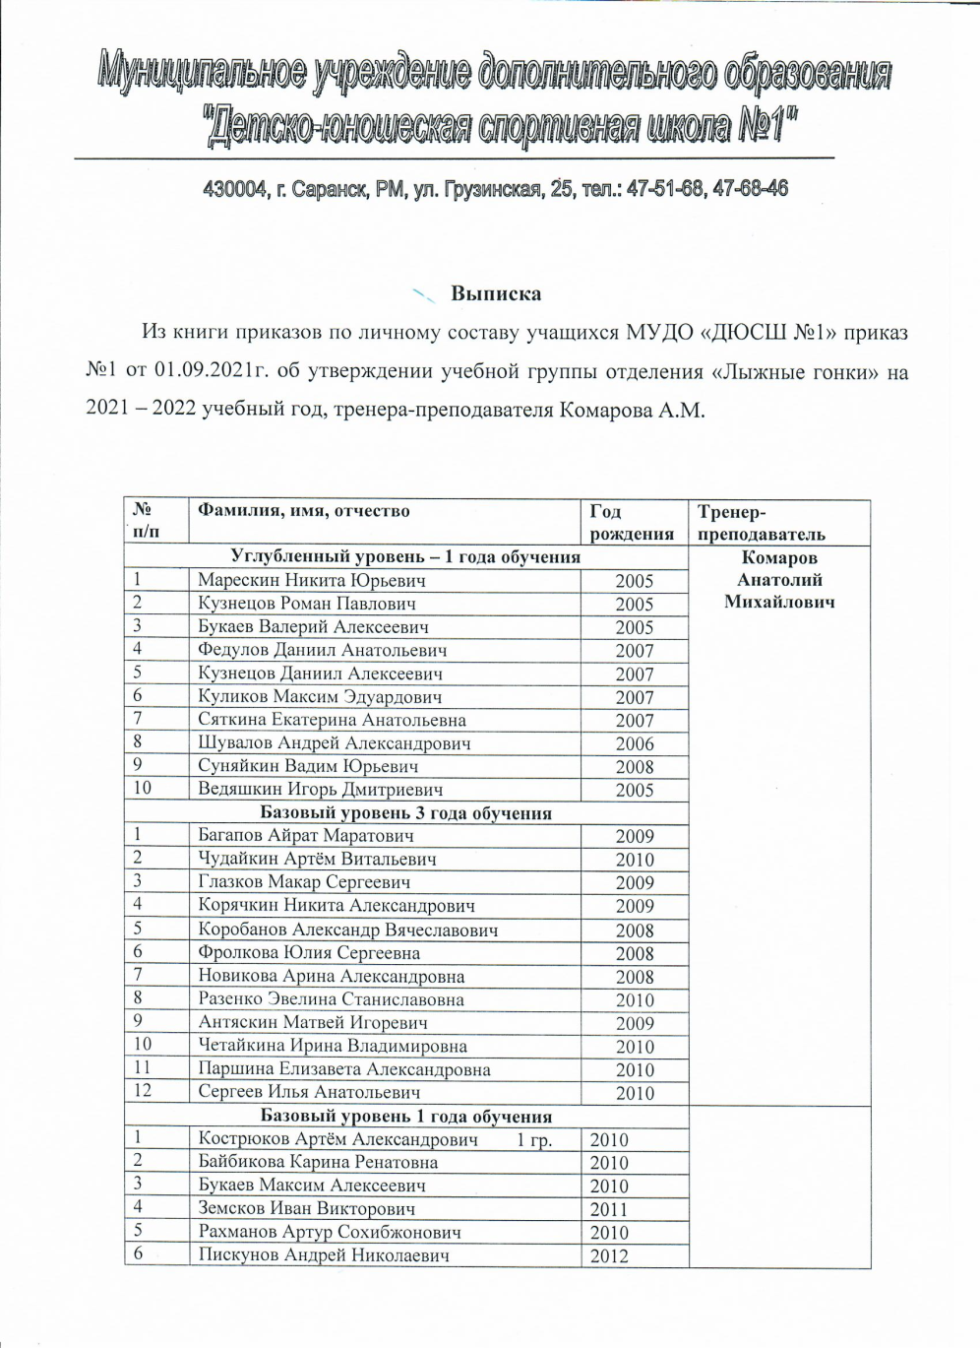
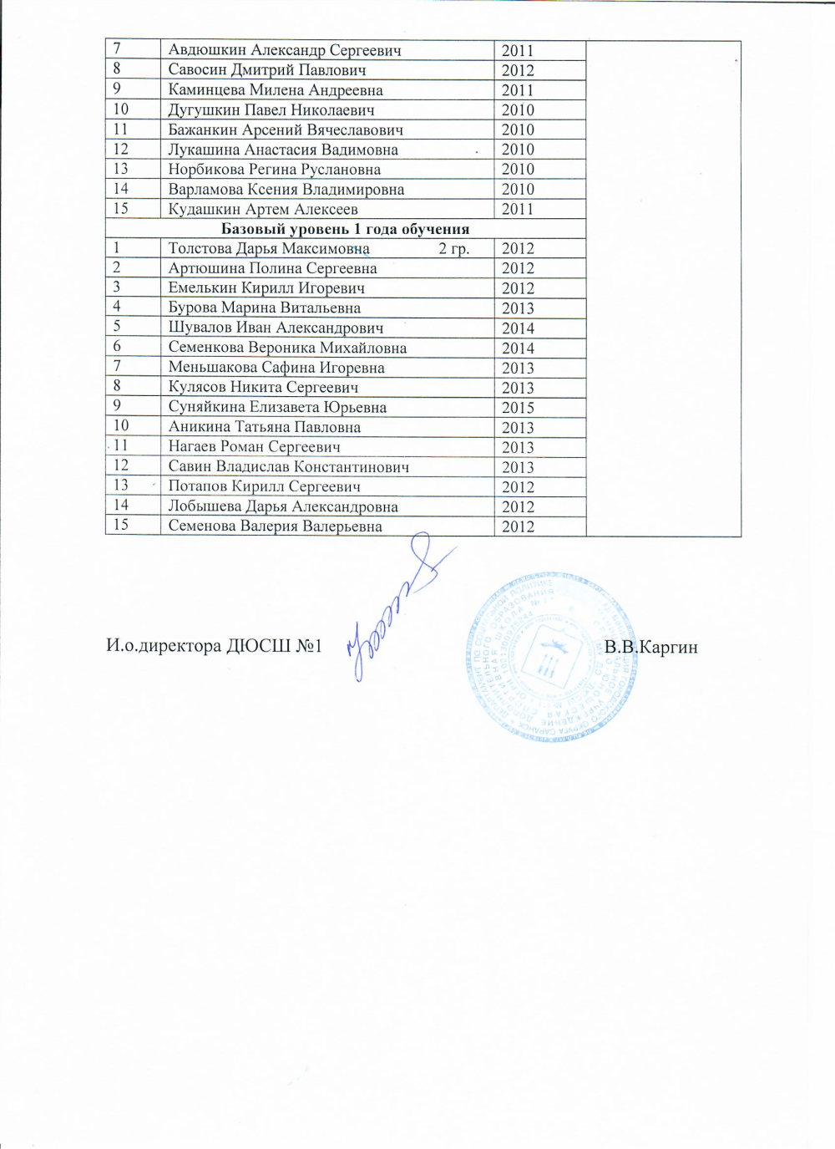

Slide 29
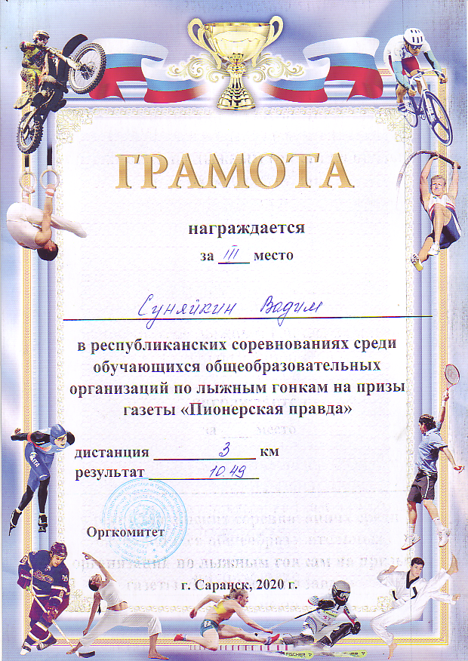

Slide 30
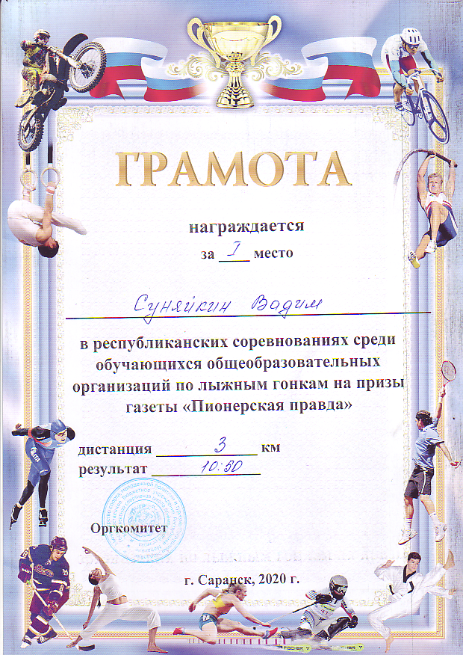

Slide 31
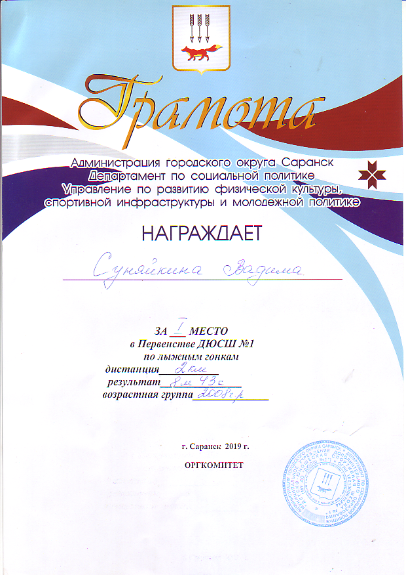

Slide 32
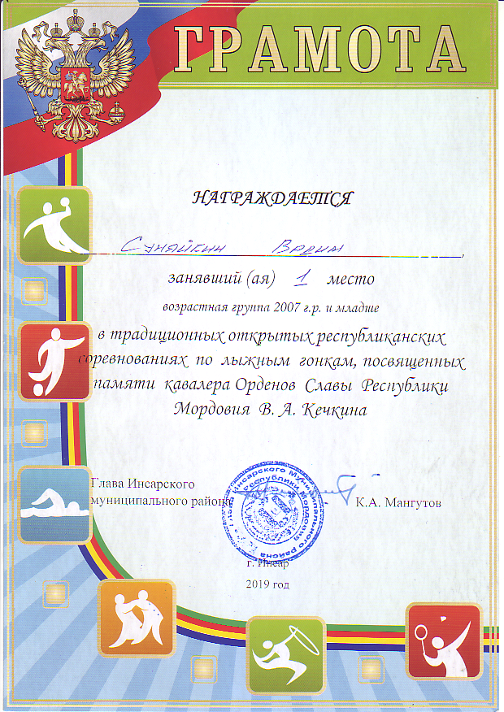

Slide 33
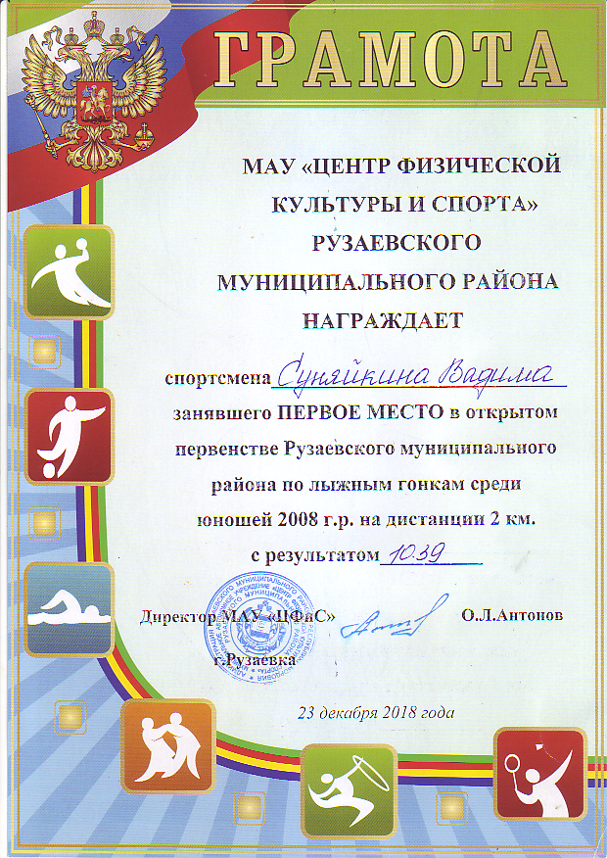

Slide 34
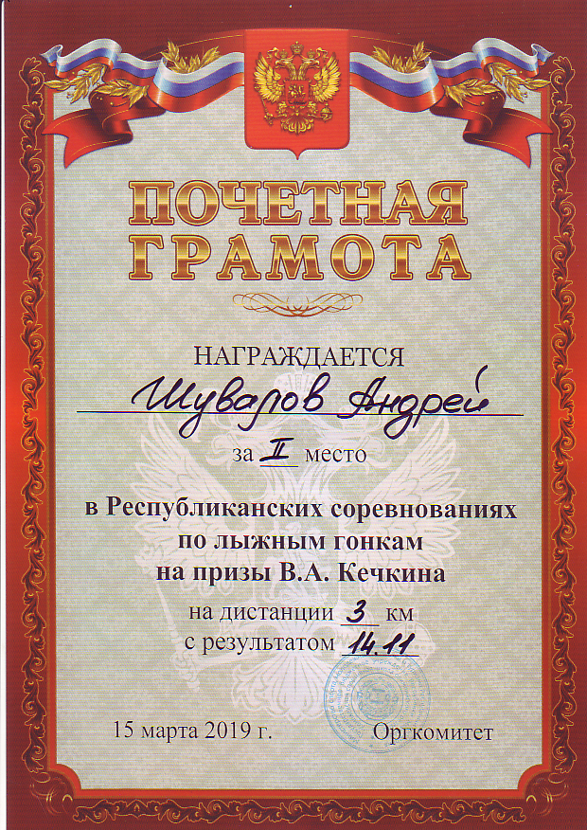

Slide 35
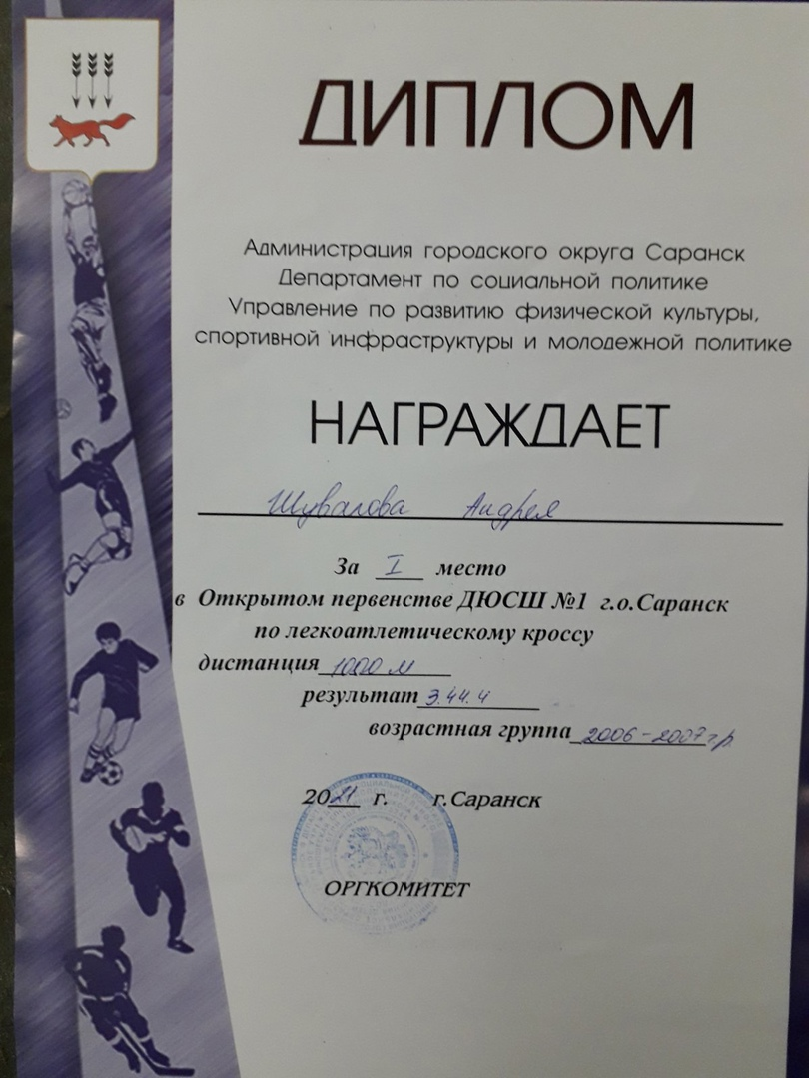
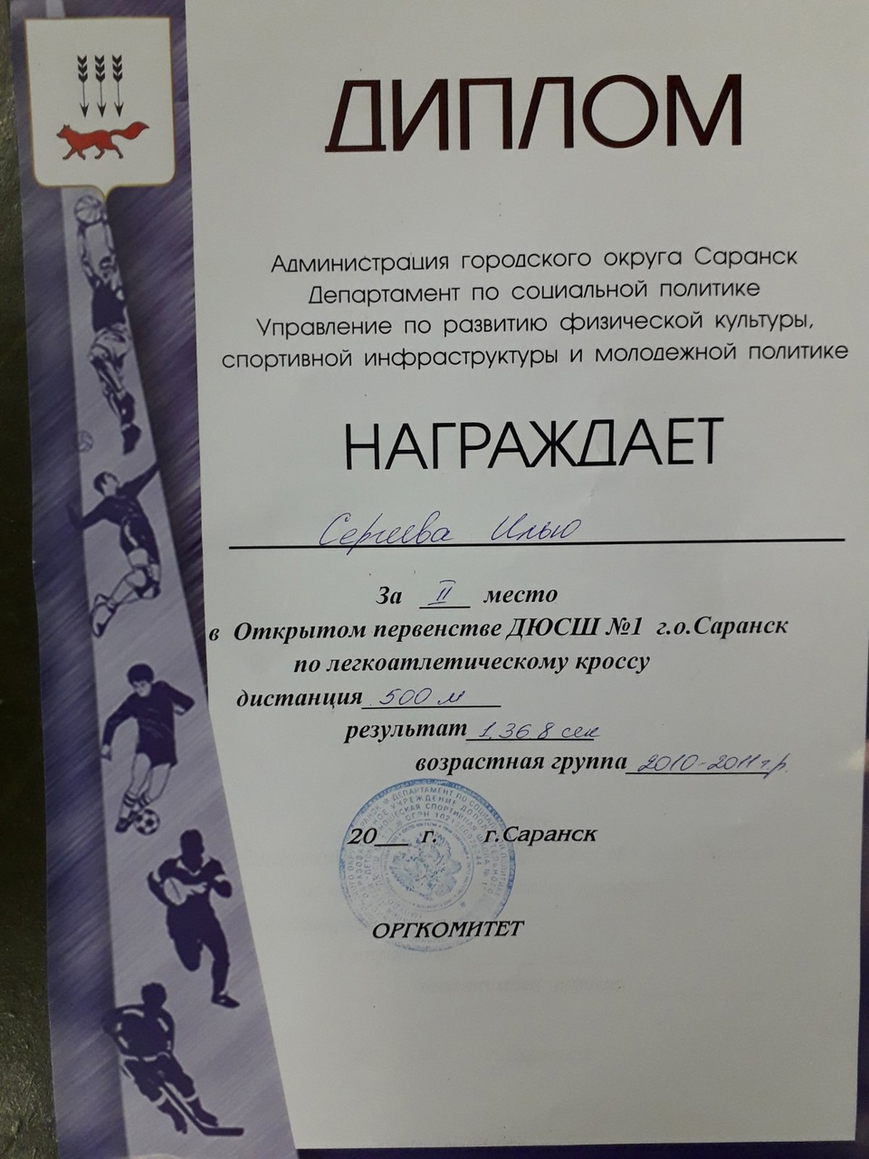

Slide 36
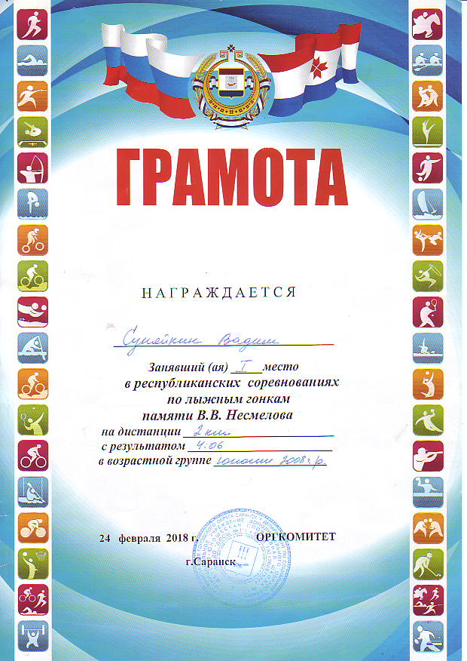

Slide 37
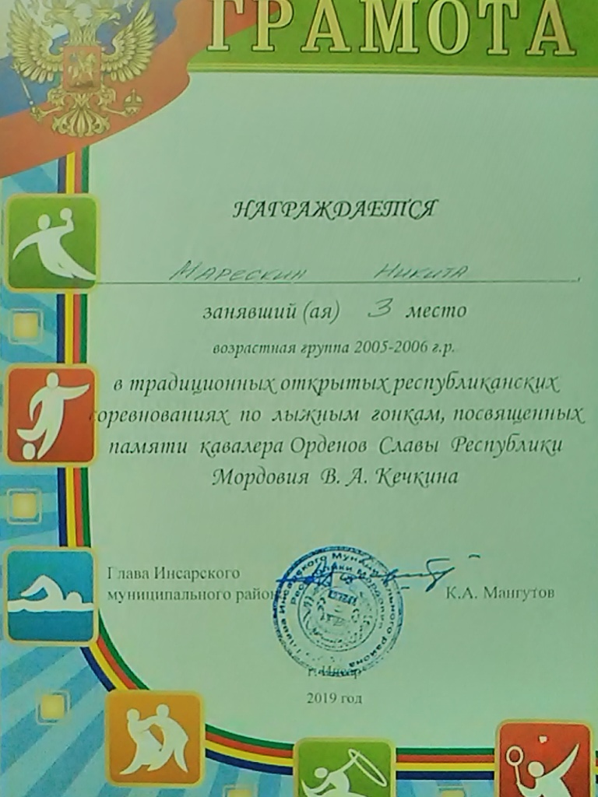
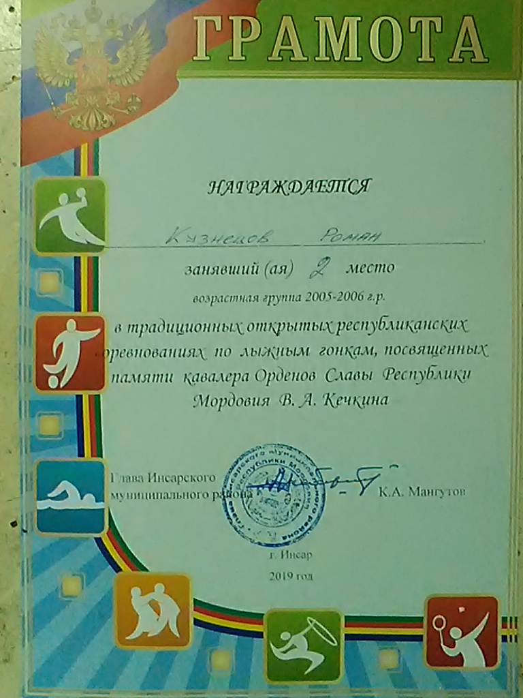

Slide 39
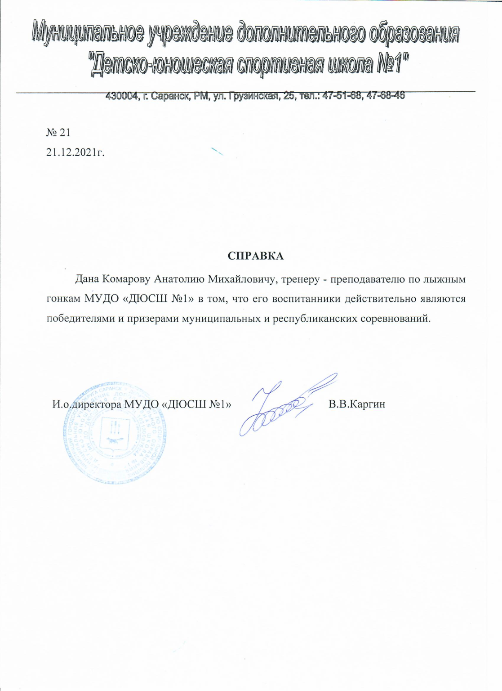

Slide 40
10.Система взаимодействия с родителями воспитанников
Родительские собрания (сентябрь, декабрь, февраль, май)
Проведение бесед на различные темы: «Здоровый образ жизни», «Воспитание нравственности и формирование правильной самооценки ребенка в семье», «Психологическая подготовка спортсмена», «Специфика семейного воспитания: позитивное и негативное», «Физиологическое взросление и его влияние на формирование личностных качеств спортсмена» (в течение учебного года)
Посещение учебно-тренировочных занятий, спортивно-массовых мероприятий (в течение учебного года)
Контроль за прохождением медицинского осмотра обучающихся в республиканском врачебно-физкультурном диспансере

Slide 41
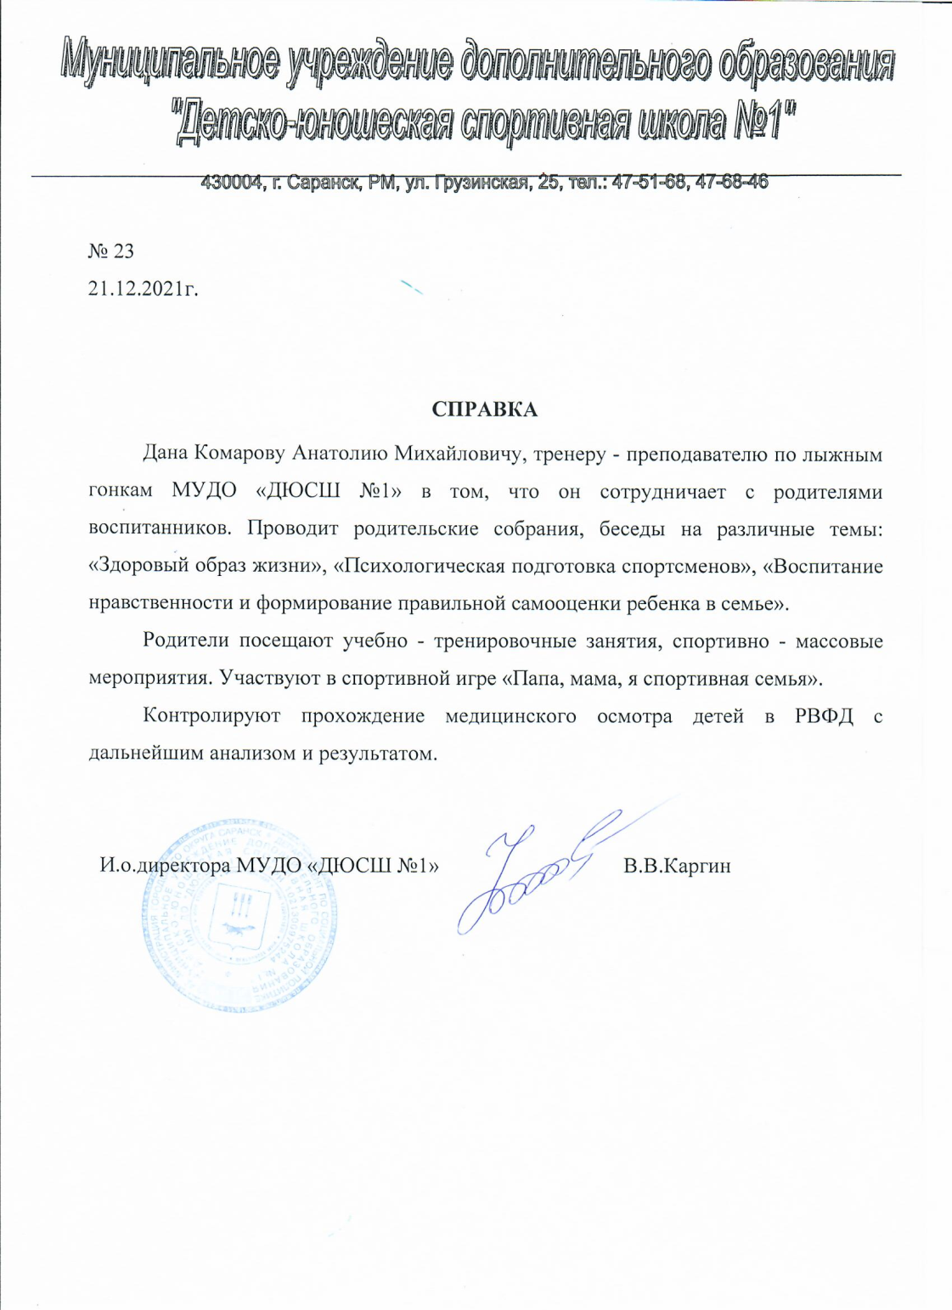

Slide 42
11.Наличие публикаций, авторских программ, методических пособий, методических рекомендаций
Разработано методическое пособие «Специальные упражнения лыжников-гонщиков и методика их применения»
Утверждено ФГБОУ ВПО «МГПИ им. М. Е. Евсевьева, факультет «Физическая культура»
Мамаев А.Р. - кандидат педагогических наук, старший преподаватель кафедры теории и методики физической культуры и безопасности жизнидеятельности 25.12.2021г.

Slide 43
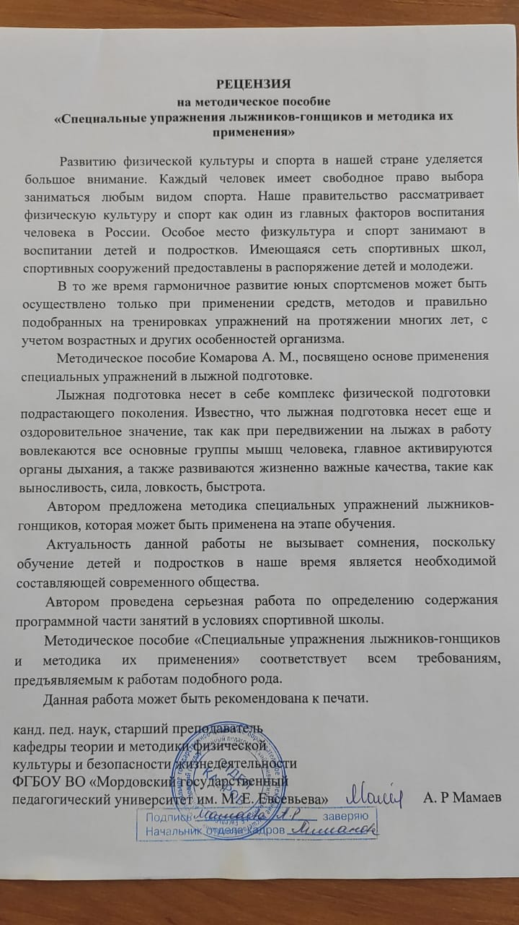
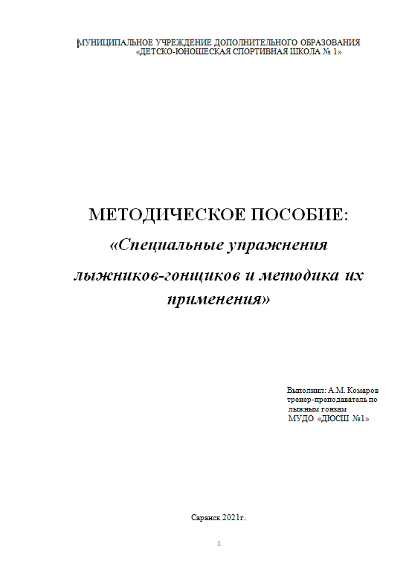

Slide 44
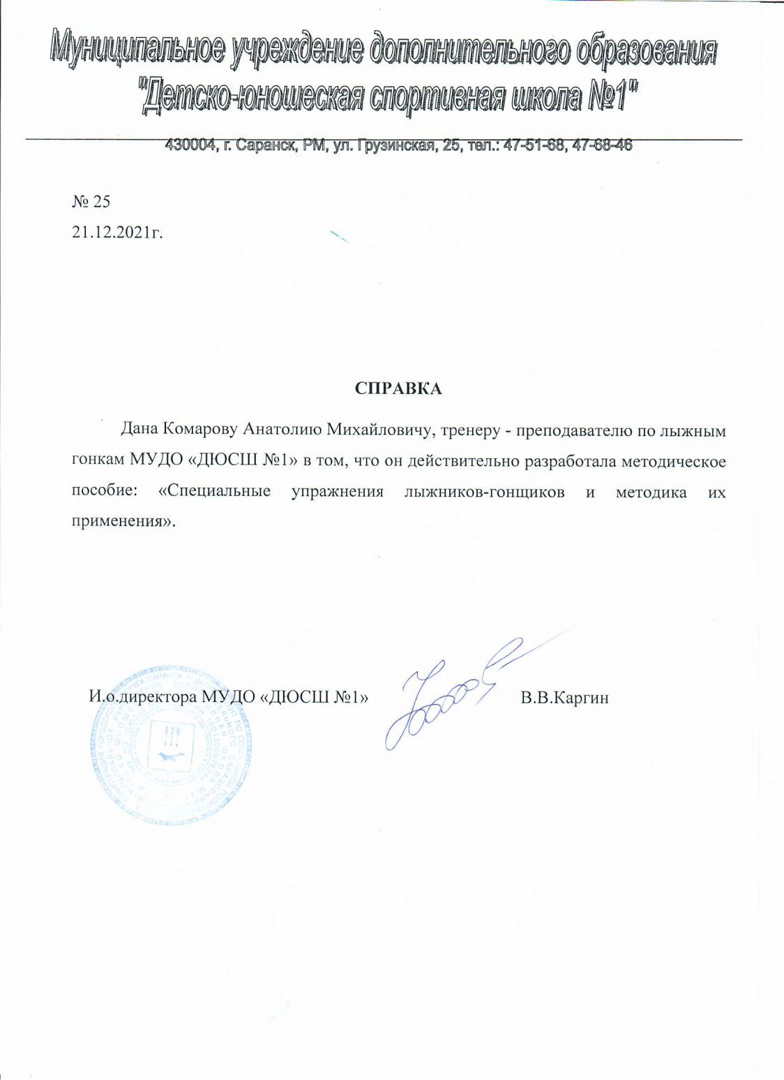

Slide 45
14.Награды и поощрения
РЕСПУБЛИКАНСКИЙ УРОВЕНЬ:
Благодарность Главы РМ за большой личный вклад в развитие лыжного спорта в Республике Мордовия 2017г.
Благодарственное письмо Главы Республики Мордовия за подготовку и успешное проведение чемпионата мира по футболу 2018 года;
Почетная грамота Министерства спорта РМ за большой вклад в развитие физкультуры и спорта в Республике Мордовия;
РОССИЙСКИЙ УРОВЕНЬ
Почетная грамота Министерства просвещения РФ за заслуги в сфере образования и
добросовестный труд 2019г.
Благодарность Президента РФ за значительный вклад в подготовку и проведение
чемпионата мира по футболу 2018 года;
Благодарность Оргкомитета за активное участие в организации и проведении Чемпионата мира по футболу FIFA 2018 в России.

Slide 46
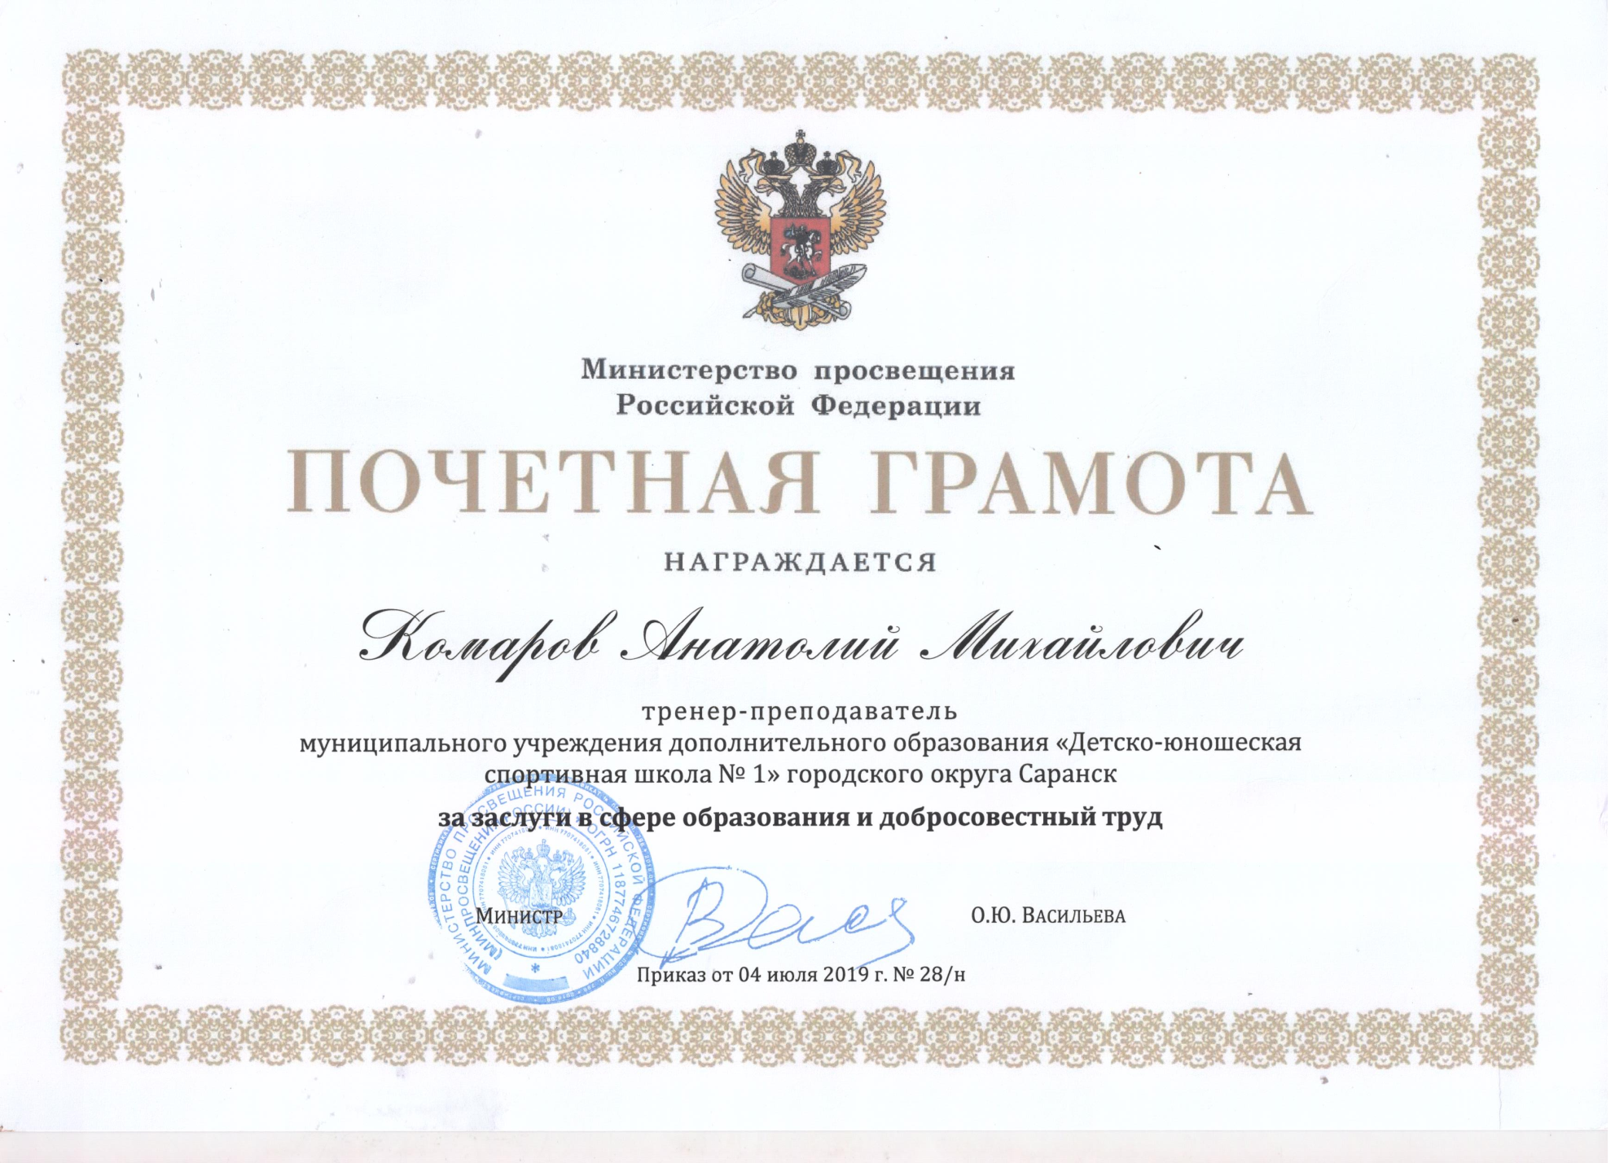

Slide 47
